Slide 1
第二章 直连网络(1)

Slide 2
回顾一下网络的构成
网络是由结点及相互连接的链路组成
  直连的网络(直连链路)
点对点
多路访问
  交换网络
  互联网

Slide 3
构建直连网络需要解决的问题
把比特编码后传送到物理传输介质（链路）上，使其能被收方主机接收并理解
将比特序列描述为完整的消息，形成一个帧
检测传输过程中出现的错误并采取适当行动
建立一个看起来可靠的链路（帧有可能出错）
一条链路由多个主机共享时，如何协调主机对链路的访问
------ 信道编码
------ 组帧
------ 错误检测
------ 可靠传输
------ 介质访问控制

Slide 4
提纲
2.1 数据通信的基本概念
2.2 网络构件
2.3 编码
2.4 组帧
2.5 差错检测
2.6 可靠传输
2.7 媒体共享
2.8 以太网

Slide 5
常用术语
信息 (message)
  语音、文字、图像、视频等，通信目的即传送信息
数据(data)
  运送消息的载体，有意义的符号序列
信号(signal)
  数据的电气的或电磁的表现
  模拟信号(analogous) :代表消息的参数的取值是连续的
  数字信号(digital):代表消息的参数的取值是离散的
码元(code)
  在使用时域波形表示数字信号时，代表不同离散数值的基本波形
  如二进制编码时，常用两种码元，分别表示0状态和1状态

Slide 6
信道相关概念
单工通信 (simplex)
  通信双方设备中发送器与接收器分工明确，只能在由发送器向接收器的单一固定方向上传送数据，没有反向交互
  如无线电广播
半双工通信 (half-duplex)
  通信双方设备既是发送器，也是接收器，两台设备可以相互传送数据，但某一时刻则只能向一个方向传送数据
  如步话机、总线型以太网、802.11WLAN
全双工通信 (duplex)
  通信的双方可以同时发送和接收信息，通信双方设备既是发送器，也是接收器，两台设备可以同时在两个方向上传送数据
  如电话、交换以太网、近年提出的In-band full-duplex技术实现无线环境下的全双工(自干扰消除)

Slide 7
信道相关概念
基带信号
  来自信源的信号，如电话语音信号、计算机输出的代表各种文字或图像文件的数据信号
  计算机通信领域，传输对象是二元数字信息，一般选择一组有限离散波形表示数字信息，不同电平信号，基带数字信号
  在某些有线信道，传输距离不远的情况下，可以直接传送，即数字信号的基带传输
  大部分信道，如无线和光信道中，必须经过调制，将信号频谱搬移到高频处才能在信道中传输，即数字信号的调制传输(载波传输)

Slide 8
信道相关概念
调制 (modulation)
  将基带信号变换方式后进行传输，其目的
    将信号变换为便于传送的形式
      如：无线传输时需要将信号搬到高频上才能在自由空间发送出去；数字电话中将连续信号变换为脉冲编码调制信号
    有效利用频带
基本调制方法
  调幅(AM)：载波的振幅随调制信号而变化
  调频(FM)：载波的频率随调制信号而变化
  调相(PM)：载波的相位随调制信号而变化

Slide 9
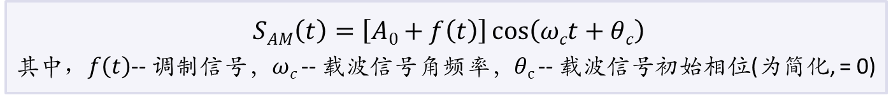
信道相关概念
例：常规双边带调幅（模拟，如广播）
  输出已调信号的包络与输入调制信号成正比，时间波形：
  $SAM\left(t\right)=\left[A0+f\left(t\right)\right]\cos\left(ωct+θc\right)$
  其中$，f\left(t\right)$-- 调制信号，$ωc$ -- 载波信号角频率，$θc$ -- 载波信号初始相位(为简化, = 0)
调制信号
t
t
载波
已调信号
t
t

Slide 10









信道相关概念
例：常规双边带调幅（模拟，如广播）
  输出已调信号的包络与输入调制信号成正比，时间波形：
  $SAM\left(t\right)=\left[A0+f\left(t\right)\right]\cos\left(ωct+θc\right)$
  其中$，f\left(t\right)$-- 调制信号，$ωc$ -- 载波信号角频率，$θc$ -- 载波信号初始相位(为简化, = 0)
  频谱
$$F(ω)$$
1
$$ω$$
$$S_{AM}(ω)$$
$$πA_{0}$$
$$πA_{0}$$
$$\frac{1}{2}$$
$$ω_{C}$$
$$ω$$
$$−ω_{C}$$
0

Slide 11
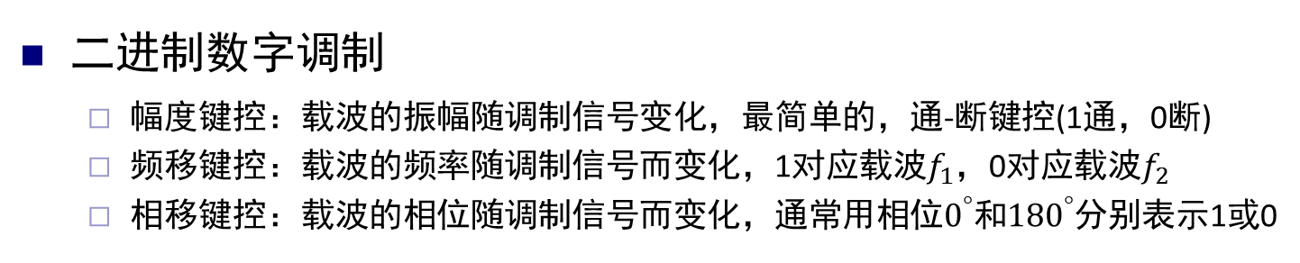
信道相关概念
二进制数字调制
  幅度键控：载波的振幅随调制信号变化，最简单的，通-断键控(1通，0断)
  频移键控：载波的频率随调制信号而变化，1对应载波$f_{1}$，0对应载波$f_{2}$
  相移键控：载波的相位随调制信号而变化，通常用相位$0^{°}$和${180}^{°}$分别表示1或0
基带信号
0
1
0
0
1
1
1
0
0
幅度键控信号
频率键控信号
相移键控信号

Slide 12
信道相关概念
实际传输信道
  非理想的，在传输信号时会产生各种失真以及带来多种干扰
  码元传输的速率越高，或信号传输的距离越远，在信道的输出端的波形的失真就越严重
实际信道
（带宽受限、有噪声、干扰和失真）
发送信号波形
接收信号波形
有失真，但可识别
实际的信道
（带宽受限、有噪声、干扰和失真）
发送信号波形
接收信号波形
失真大，不可识别

Slide 13
信道相关概念
在数字基带传输中，不要求波形不变，只要求特定时刻的波形幅值无失真地传输
奈奎斯特(Nyquist)准则
  第一准则：抽样值无失真
  第二准则：转换点无失真
  第三准则：脉冲波形面积保持不变
  只需理解：在任何信道中，码元传输的速率是有上限的，否则就会出现码间串扰的问题，使接收端对码元的判决（即识别）成为不可能
    给出了在假定的理想条件下，为了避免码间串扰，码元的传输速率的上限值

Slide 14
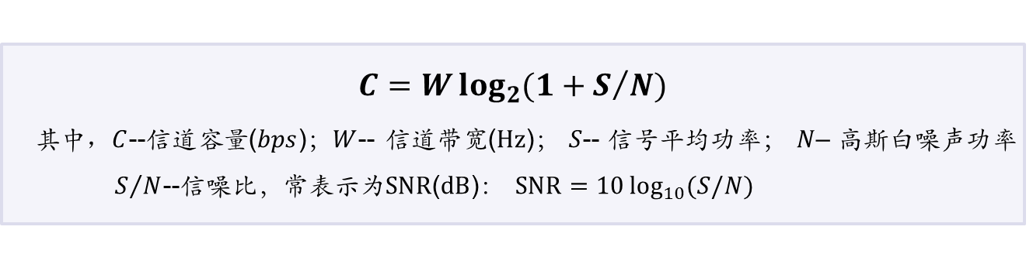
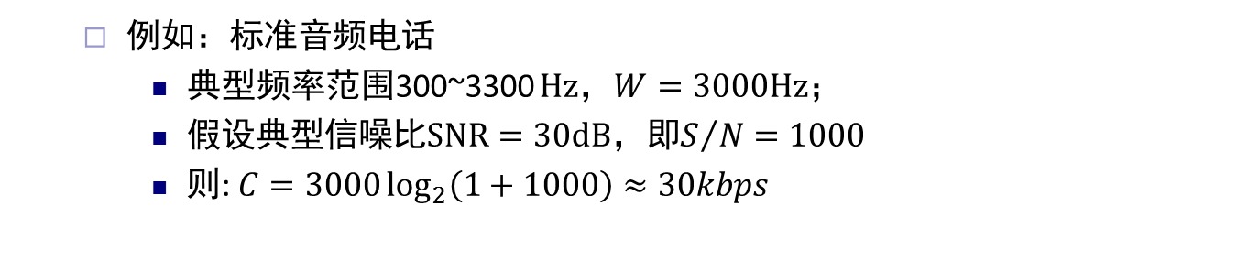
信道相关概念
信道容量与香农(Shannon)公式
  用信息论的理论推导出了带宽受限且有高斯白噪声干扰的信道的极限、无差错的信息传输速率(信道容量)上限
  可应用于各种链路，无线、同轴电缆、光纤……
$$C=W\log_{2}{(1+S/N)}$$
其中$，C$--信道容量($bps$)；$W$-- 信道带宽($Hz$)； $S$-- 信号平均功率； $N$– 高斯白噪声功率
$S/N$--信噪比，常表示为$SNR$($dB$)： $SNR=10\log_{10}{(S/N)}$
  例如：标准音频电话
    典型频率范围300~3300 $Hz$，$W=3000Hz$；
    假设典型信噪比$SNR=30dB$，即$S/{N=1000}$
    则: $C=3000\log_{2}\left(1+1000\right)≈30kbps$

Slide 15
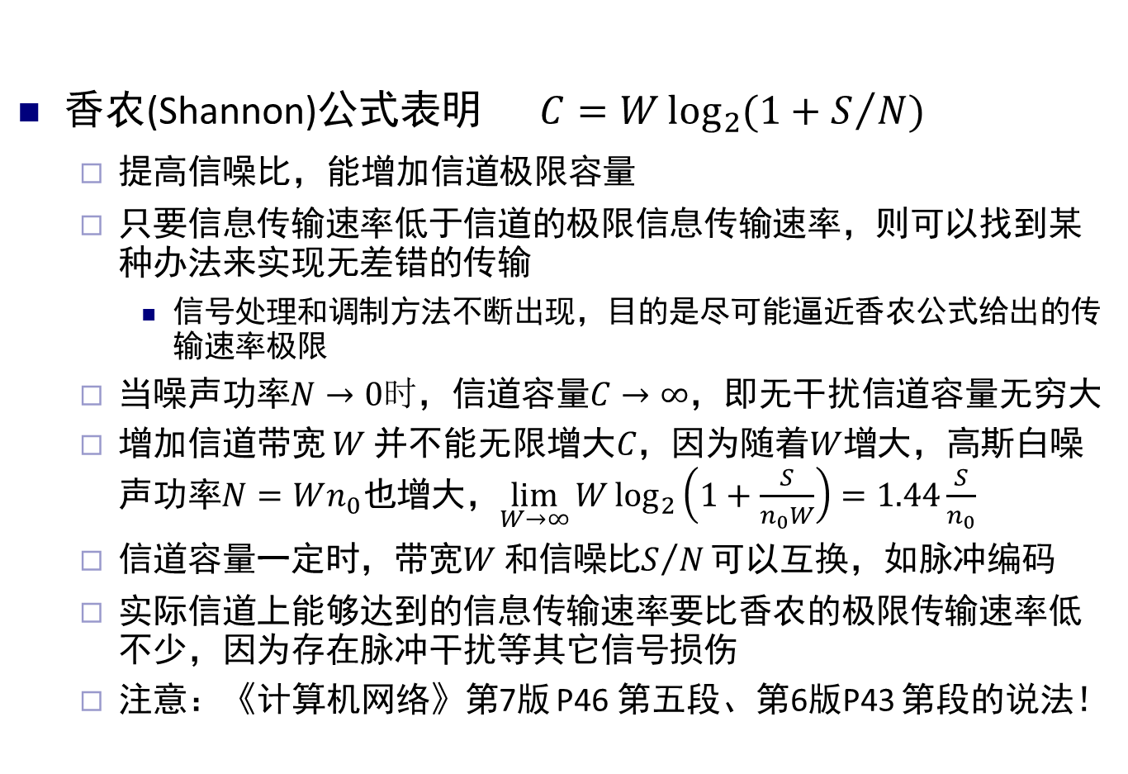
信道相关概念
香农(Shannon)公式表明 $C=W\log_{2}{(1+S/N)}$
  提高信噪比，能增加信道极限容量
  只要信息传输速率低于信道的极限信息传输速率，则可以找到某种办法来实现无差错的传输
    信号处理和调制方法不断出现，目的是尽可能逼近香农公式给出的传输速率极限
  当噪声功率$N→0时$，信道容量$C→∞$，即无干扰信道容量无穷大
  增加信道带宽 $W$并不能无限增大$C，$因为随着$W$增大，高斯白噪声功率$N=Wn_{0}也$增大，$\lim_{W→∞}{W\log_{2}\left(1+\frac{S}{n_{0}W}\right)=1.44\frac{S}{n_{0}}}$
  信道容量一定时，带宽$W$和信噪比$S/N可以$互换，如脉冲编码
  实际信道上能够达到的信息传输速率要比香农的极限传输速率低不少，因为存在脉冲干扰等其它信号损伤
  注意：《计算机网络》第7版 P46 第五段、第6版P43 第段的说法！

Slide 16
提纲
2.1 数据通信的基本概念
2.2 网络构件
2.3 编码
2.4 组帧
2.5 差错检测
2.6 可靠传输
2.7 媒体共享
2.8 以太网

Slide 17
2.2 网络构件
网络由两类构件组成
  结点
  链路

Slide 18
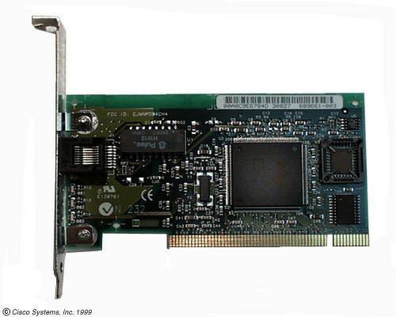
网络结点
被连接的计算机/其它硬件，分两类
  主机(端系统)：传统PC、服务器、 智能手机、传感设备等
  网络内部交换结点：二层交换机、AP、基站、路由器等
网络适配器/网络接口卡 (network adapter/network interface card)
  将结点连接到链路上的硬件

Slide 19
网络适配器
实现大部分数据链层，以及物理层功能
  实现调制编码、成帧、错误检测、可靠传输、介质访问控制等功能
应用层
CPU
存储器
传输层
网络层
链路层
…
…
主机总线
网络适配器
控制器
…
…
链路层
物理层
物理传输
网络适配器：与其它主机组件及网络协议栈功能的关系

Slide 20
网络适配器
实现大部分数据链层，以及物理层功能
  实现调制编码、成帧、错误检测、可靠传输、介质访问控制等功能
结点 A
结点 B
网络层
IP 数据报
组帧
识别帧
IP 数据报
装入
取出
数据
链路层
帧
网络适配器
编码、调制
解调、解码
网络适配器
帧
物理层
1010… …0110
1010… …0110
链路
比特在两个适配器间流动
Notes:
1.

Slide 21
网络适配器
实现大部分数据链层，以及物理层功能
  实现调制编码、成帧、错误检测、可靠传输、介质访问控制等功能
错误检测、可靠传输、访问控制
结点 A
错误检测、可靠传输、介质访问控制
结点 B
网络层
IP 数据报
IP 数据报
装入
数据链路
取出
数据
链路层
帧
网络适配器
帧
帧
网络适配器
帧
物理层
1010… …0110
1010… …0110
链路
Notes:
1.

Slide 22
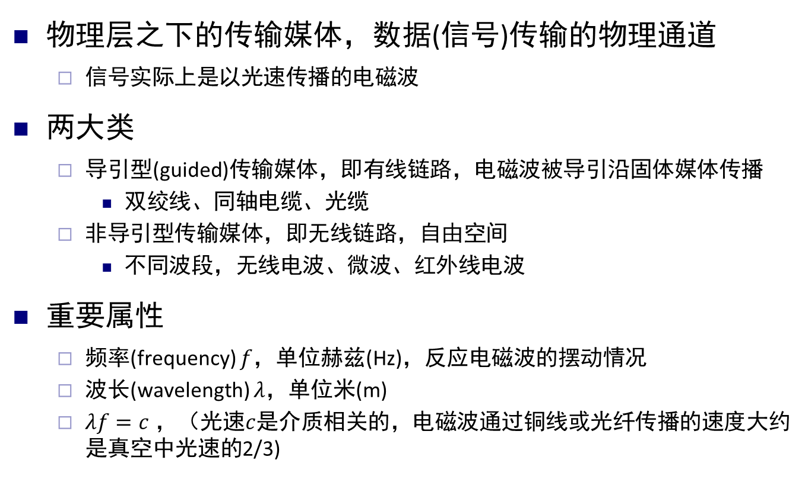
网络链路
物理层之下的传输媒体，数据(信号)传输的物理通道
  信号实际上是以光速传播的电磁波
两大类
  导引型(guided)传输媒体，即有线链路，电磁波被导引沿固体媒体传播
    双绞线、同轴电缆、光缆
  非导引型传输媒体，即无线链路，自由空间
    不同波段，无线电波、微波、红外线电波
重要属性
  频率(frequency) $f$，单位赫兹(Hz)，反应电磁波的摆动情况
  波长(wavelength) $λ$，单位米(m)
  $λf=c$ ，（光速$c$是介质相关的，电磁波通过铜线或光纤传播的速度大约是真空中光速的2/3)

Slide 23
网络链路
通信领域使用的电磁波的频谱
f
(Hz)
10⁰ 10² 10⁴ 10⁶ 10⁸ 10¹⁰ 10¹² 10¹⁴ 10¹⁶ 10¹⁸ 10²⁰ 10²² 10²⁴
无线电
微波
红外线
X射线
γ
射线
可见光
紫外线
(Hz)
10⁴ 10⁵ 10⁶ 10⁷ 10⁸ 10⁹ 10¹⁰ 10¹¹ 10¹² 10¹³ 10¹⁴ 10¹⁵ 10¹⁶
f
双绞线
卫星
光纤
同轴电缆
地面微波
海事
无线电
调幅
无线电
调频
无线电
移动
无线电
电视
波段
LF
MF
HF
VHF
UHF
SHF
EHF
THF
30k~300k
3M~30M
300M~3G
30G~300G
300k~3M
30M~300M
3G~30G

Slide 24
引导型传输媒体
双绞线
  屏蔽双绞线 STP (Shielded Twisted Pair)
  无屏蔽双绞线 UTP (Unshielded Twisted Pair)
同轴电缆
光缆

Slide 25
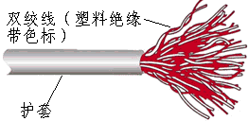
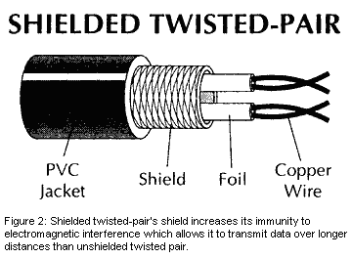
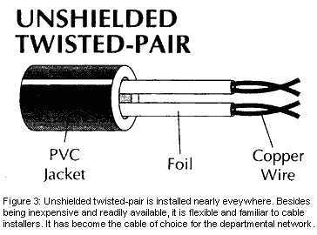
引导型传输媒体
双绞线
  模拟、数字传输均可
  通信距离几到几十公里，通过放大器(模拟)、中继器(数字)增大传输距离
  导线越粗，传输距离越远
无屏蔽双绞线 UTP
屏蔽双绞线 STP
聚氯乙烯 套层
绝缘层
铜线
聚氯乙烯套层
屏蔽层
铜线
绝缘层
绞合线类别 | 带宽 | 典型应用
3 | 16MHz | 低速网络、模拟电话
4 | 20MHz | 短距离的10BASE-T 以太网
5 | 100MHz | 10BASE-T以太网、某些100BASE-T快速以太网
5E(超5类) | 100MHz | 100BASE-T快速以太网、某些1000BASE-T吉比特以太网
6 | 250MHz | 1000BASE-T吉比特以太网、ATM网络
7 | 600MHz | 只使用STP，可用于10吉比特以太网

Slide 26
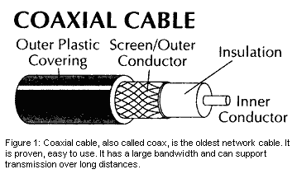
引导型传输媒体
同轴电缆
  屏蔽性好，抗干扰强，多用于基带传输，高质量的带宽已接近1GHz
  局域网发展初期曾广泛使用，目前主要用于有线电视网
绝缘保护套层
外导体屏蔽层
绝缘层
内导体

Slide 27
引导型传输媒体
光纤
  通过传递光脉冲信号进行通信，有脉冲为1，无脉冲为0，光线在纤芯中传输的方式是不断地全反射
  优点
    传输损耗小，中继距离长，适合远距离传输
    抗电磁干扰和抗雷电性好
    无串音干扰，保密性好，不易被窃听和截取
  广泛应用于互联网、电信网、有线电视网的主干网络，高速局域网
低折射率
(包层)
高折射率
(纤芯)
光线在纤芯中传输的方式是不断地全反射

Slide 28
引导型传输媒体
光纤
  多模光纤
    可能存在多条不同入射角的光线在一条光纤中传输
    光脉冲传输时会逐渐展宽，失真
输入脉冲
输出脉冲
  单模光纤
    直径减小到只有一个光的波长，使得光线直线传播，不反射
输入脉冲
输出脉冲

Slide 29
非引导型传输媒体
无线介质
  发送和接收都通过天线实现的
  发送时，天线将电磁能量发射到介质中（通常是空气）
  接收时，天线从周围的介质中获得电磁波
无线传输两种基本类型
  定向：发送天线将电磁波聚集成波束发射出去，因此，发送和接收前天线必须仔细校准
  全向：发送信号沿所有方向传播，并能够被多数天线接收到

Slide 30
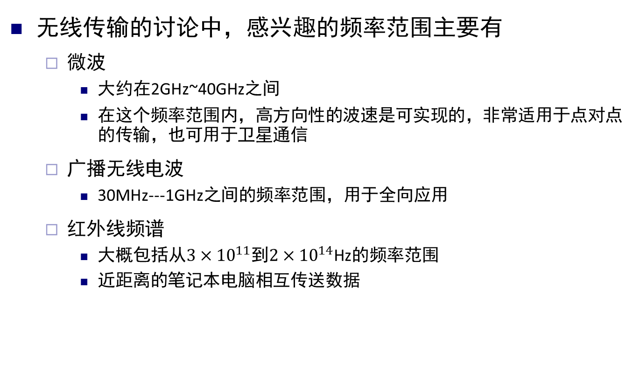
非引导型传输媒体
无线传输的讨论中，感兴趣的频率范围主要有
  微波
    大约在2GHz~40GHz之间
    在这个频率范围内，高方向性的波速是可实现的，非常适用于点对点的传输，也可用于卫星通信
  广播无线电波
    30MHz---1GHz之间的频率范围，用于全向应用
  红外线频谱
    大概包括从$3×{10}^{11}$到$2×{10}^{14}$Hz的频率范围
    近距离的笔记本电脑相互传送数据

Slide 31
非引导型传输媒体
无线局域网使用的ISM频段
  ISM：Industrial, Scientific, and Medical，工、科、医频段
  无需无线电频谱管理机构的许可证，可自由使用
  无线局域网使用其中的2.4GHz和5.8GHz频段
频带
26 MHz
…
83.5 MHz
…
125 MHz
…
…
频率 902 928 2.4 2.4835 5.725 5.850
MHz MHz GHz GHz GHz GHz

Slide 32
两种链路类型
点对点链路 (point-to-point)
  链路一端的单个发送方和另一端的单个接收方组成
  许多链路层协议为点对点链路设计
    点对点协议(Point-to-Point Protocol, PPP)
    高级数据链路控制协议 (High-level Data Link Control, HDLC)
广播链路
  能够让多个结点都连接到相同的、单一的、共享的广播信道
  任何结点发送一帧时，所有结点都能接收到
  需要解决媒体共享的问题 (介质接入控制)
  以太网、无线局域网

Slide 33
提纲
2.1 数据通信的基本概念
2.2 网络构件
2.3 编码
2.4 组帧
2.5 差错检测
2.6 可靠传输
2.7 媒体共享
2.8 以太网

Slide 34
2.3 编码
二进制数据转变为可在链路上传输的电磁波信号，可分为两层考虑
  上层，编码
    发送端把二进制数据(比特)编码为数字基带信号，接收端再解码为比特
  下层，调制
    将编码后的基带信号调制为在相应传输介质易于传输的信号形式

Slide 35

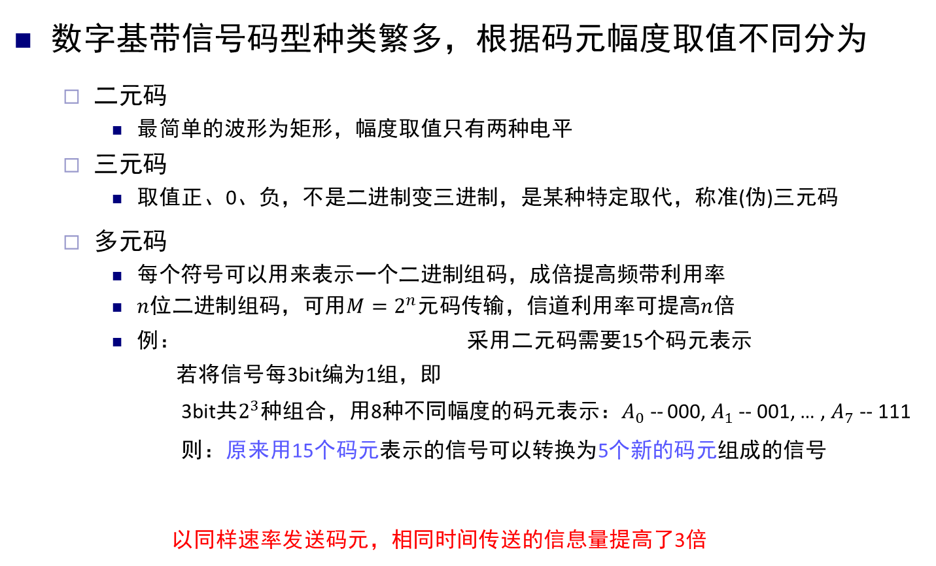

数字基带信号
数字基带信号码型种类繁多，根据码元幅度取值不同分为
  二元码
    最简单的波形为矩形，幅度取值只有两种电平
  三元码
    取值正、0、负，不是二进制变三进制，是某种特定取代，称准(伪)三元码
  多元码
    每个符号可以用来表示一个二进制组码，成倍提高频带利用率
    $n$位二进制组码，可用$M=2^{n}$元码传输，信道利用率可提高$n$倍
    例： 采用二元码需要15个码元表示
    若将信号每3bit编为1组，即
    3bit共$2^{3}$种组合，用8种不同幅度的码元表示：$A_{0}$ -- 000,$A_{1}$-- 001, … , $A_{7}$ -- 111
    则：原来用15个码元表示的信号可以转换为5个新的码元组成的信号
    以同样速率发送码元，相同时间传送的信息量提高了3倍
1
0
1
0
$111000101001110$…
$111，000，101，001，110$…
$111000101001110$… $=A_{7}A_{0}A_{5}A_{1}A_{6}$ …

Slide 36
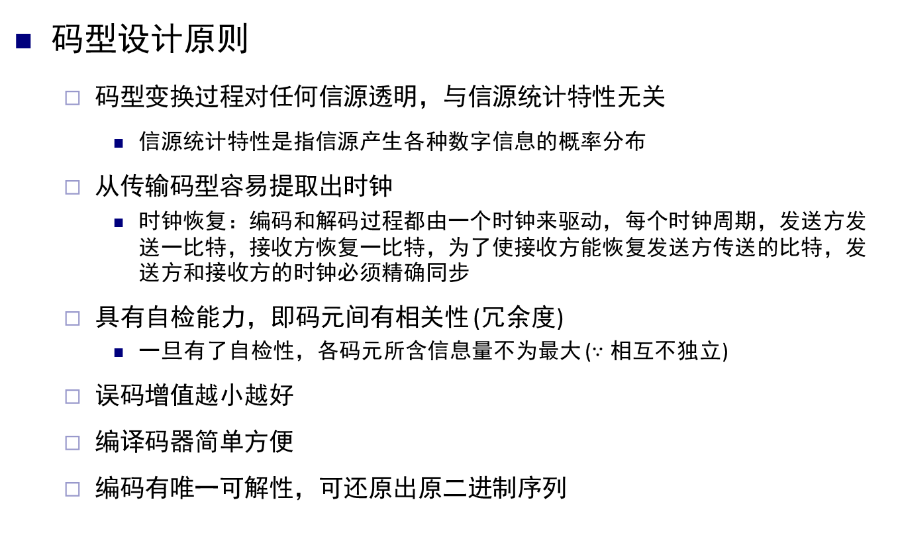
数字基带信号
码型设计原则
  码型变换过程对任何信源透明，与信源统计特性无关
    信源统计特性是指信源产生各种数字信息的概率分布
  从传输码型容易提取出时钟
    时钟恢复：编码和解码过程都由一个时钟来驱动，每个时钟周期，发送方发送一比特，接收方恢复一比特，为了使接收方能恢复发送方传送的比特，发送方和接收方的时钟必须精确同步
  具有自检能力，即码元间有相关性 (冗余度)
    一旦有了自检性，各码元所含信息量不为最大 ($∵相互$不独立)
  误码增值越小越好
  编译码器简单方便
  编码有唯一可解性，可还原出原二进制序列

Slide 37











二元码
二进制信码
1 1 1 0 1 0 0 1 0 0 0 1 1 0
时钟
NRZ(L)
(单极性)
$$A$$
$$0$$
(2) NRZ(L)
(双极性)
$$A$$
$$0$$
$$−A$$
(3) RZ(L)
(单极性)
$$A$$
$$0$$
$$A$$
(4) NRZ(M)
$$0$$
$$A$$
(5) NRZ(S)
$$0$$
1
3
3
2

Slide 38

二元码
(1) 单极性非归零码 NRZ(L) （ Non-Return to Zero, NRZ ）
  分别用高低电频表示“1”和“0”，整个码元期间电平保持不变
(2) 双极性非归零码 NRZ(L)
  分别用正负电频表示“1”和“0”，整个码元期间电平保持不变
(3) 单极性归零码 RZ(L)
  发送“1”时整个码元期间高电平只持续一段时间，在码元的其余时间返回零电平
以上三种二元码的不足
  功率谱中有丰富低频甚至直流分量，大多数采用交流耦合的有线信道不允许
  NRZ(L)包含长串“1”或“0”， RZ(L)传送连“0”时，呈现固定连续电平，不出现跳边，无法提取时钟信号
  不具备检错能力，因为“1”和“0”独立，相邻信号也不相关
  因此，仅用于机内或很近距离(CPU与外设)的信息传递，不能上信道

Slide 39
二元码
差分码
  “1”、“0”分别用电平跳变或不跳变表示，因电平只具有相对意义，又称相对码
(4) 传号差分码NRZ(M)
  电平跳变表示“1”，不跳变表示“0”
  电报通信中常把“1”称为传号，“0”称为空号
(5) 空号差分码NRZ(S)
  电平跳变表示“0”，不跳变表示“1”
差分码的优缺点
  并未解决前三种二元码存在的问题
  电平与信码“1”或“0”不存在绝对关系，用电平的相对变化传输信息，可解决相位键控同步解调时因接收端本地载波相位倒置引起的信息“1”“0”倒换问题

Slide 40
二元码
(6) 数字双相码 (曼彻斯特码)
  一个周期的方波表示“1” ；反向波形表示“0”
  可用单极性非归零码NRZ(L)与时钟信号异或产生
(7) 条件双相码 (差分曼彻斯特码)
  相邻周期的方波反相表示“1”，同相表示“0”
  可用差分码NRZ(M)与时钟信号异或产生
  采用差分码的概念，不用绝对电平值，而用相对值表示，避免极性反转引起的解码错误
双相码的优缺点
  码元周期的中间部分存在电平跳变，易于提取时钟，不受信源统计特性的影响
  方波周期内，正负电平各一半，不存在直流分量
  频带加倍：比特率为波特率的一半（信号变化的速率为波特率），编码效率仅50%
  用于以太网、列车总线、大直径的工程测井仪器等

Slide 41
二元码
二进制信码
1 1 1 0 1 0 0 1
时钟
NRZ(L)
(6) 数字双相码
(曼彻斯特码)
NRZ(M)
(7) 条件双向码
(差分曼彻斯特码)

Slide 42
二元码
(8) 4B/5B码
  力求不扩大高、低电平的持续期而解决曼彻斯特码的低效问题
    编码效率80%
  在比特流中插入额外比特以打破连串的“0”或“1”，每4比特数据被编码在一个5比特的码中，再使用差分码编码后，传给接收方
  5比特可编32个不同的代码，仅需16个，5比特的选定方式
    每组最多1个前导0，末端最多两个0。连续传输时，任何一对5比特码连续0最多有3个
    NRZ(M) 编码已解决了连“1”的问题，因此仅考虑连“0”
  剩下的16个可用于
    11111-- 线路空闲，00000 -- 线路不通，00100 – 停止
    7个违反选定规则的无效，另外6个代表各种控制符号

Slide 43
二元码
(8) 4B/5B码
4比特数据符号 | 5比特数据符号
0000 | 11110
0001 | 01001
0010 | 10100
0011 | 10101
0100 | 01010
0101 | 01011
0110 | 01110
0111 | 01111
1000 | 10010
1001 | 10011
1010 | 10110
1011 | 10111
1100 | 11010
1101 | 11011
1110 | 11100
1111 | 11101

Slide 44
提纲
2.1 数据通信的基本概念
2.2 网络构件
2.3 编码
2.4 组帧
2.5 差错检测
2.6 可靠传输
2.7 媒体共享
2.8 以太网

Slide 45
2.4 组帧
本章讨论的大部分功能是由一个网络适配器完成的
  它是一个将结点连接到链路上的硬件
网络适配器包括一个信令组件，在发送方可以把比特编码为信号，在接收方可将信号解码为比特
比特在两个适配器间流动
结点 A
结点 B
网络层
IP 数据报
IP 数据报
装入
取出
数据
链路层
帧
网络适配器
网络适配器
帧
编码、调制
物理层
1010… …0110
解调、解码
1010… …0110
链路
Notes:
1.

Slide 46
2.4 组帧
分组交换网络，结点间交换的是数据块（在本层称为帧）而不是比特流
  关心帧、而不是比特序列，网络适配器使得结点之间能够交换帧
  结点A希望向结点B传送一帧时，告诉自己的适配器从结点的内存中传一帧
  结点B的适配器收集链路上到达的比特序列，需在B的内存中存放相应的帧
适配器面临的问题：
准确识别哪些比特构成一帧，即决定帧从哪里开始到哪里结束
结点 A
结点 B
网络层
IP 数据报
IP 数据报
装入
取出
数据
链路层
帧
网络适配器
网络适配器
帧
物理层
1010… …0110
帧
帧
1010… …0110
链路

Slide 47
2.4 组帧
面向字节的协议
面向比特的协议

Slide 48
面向字节的组帧
最早的组帧方法：把每一帧看成一个字节(字符)集
  源于终端与大型机的连接
实例
  起始标记法
    20世纪60年代末IBM开发的二进制同步通讯协议BISYNC（Binary Synchronous Communication）
    点对点协议（Point to Point Protocol，PPP）
  字节计数法
    用于数字设备公司的DECNET网上的数字数据通信消息协议DDCMP（Digital Data Communication Message Protocol）

Slide 49
起始标记法
特定字符表示帧的开始与结束
实例：二进制同步通讯协议BISYNC
8
8
8
8
8
16
SYN
SYN
SOH
首部(header)
STX
帧体 (data payload)
ETX
CRC
  SYN（synchronization）(同步)字符，一帧开始发送
  STX（正文开始符）
  ETX（正文结束符）
  SOH（头部开始符）字段与STX字段的目的是一样的
  CRC（cyclic redundancy check，循环冗余校验）

Slide 50

起始标记法
数据帧的透明传输
  任意比特组合的数据都能通过数据链路层
  如果数据负载中也包含ETX字符如何处理？
误认是一个frame
认为是无效frame而丢弃
SYN
SYN
SOH
header
STX
ETX
CRC
data payload
ETX
frame
字符填充法
  引入转义符DLE，将数据负载中所有的ETX, DLE进行转义
A
DLE
ETX
B
D
DLE
C
A
DLE
DLE
DLE
ETX
B
D
DLE
DLE
C
转义字符

Slide 51
字节计数法
帧中的字节数放在首部的一个字段中
实例：数字数据通信消息协议DDCMP
8
8
8
14
42
16
SYN
SYN
class
count
header
data payload
CRC
  缺点：若Count出错，可能会产生累计多个错误

Slide 52
面向比特的组帧
特点
  不关心字节的边界，它只是把帧看成比特集
  比特可能来自某个字符集，如ASCII码，或者可能是一幅图像中的像素值或一个可执行文件的指令和操作数
实例
  由IBM开发的同步数据链路控制（SDLC）协议
    ISO将SDLC标准化为高级数据链路控制协议（HDLC）
8
16
16
8
Beginning
sequence
Header
data payload
CRC
ending
sequence
  Beginning Sequence 和Ending Sequence：01111110
  在链路空闲时，也发送这个序列，以保证发放、收方的时钟同步

Slide 53
面向比特的组帧
数据帧的透明传输
  任意比特组合的数据都能通过数据链路层
  问题：01111110可能出现在帧的任何地方
比特填充法
  发送方：当一串比特流尚未加上标志字段时，先用硬件扫描整个帧（用软件也可实现，但要慢一些），只要发现5个连续的1，则立即填入一个0
    例：发方发送011111111110，则实际发送 01111101111100
  接收方：先找到开始点 01111110，然后再定结束点，在接收了连续的5个1之后，就可以根据下一位决定是填充位还是结束到达，下一位为：
    0，必为填充的0，丢弃此位；
    1，再看下一位：若为0，则为帧结束；若为1，则出错（表示出现连续7个1）

Slide 54
提纲
2.1 数据通信的基本概念
2.2 网络构件
2.3 编码
2.4 组帧
2.5 差错检测
2.6 可靠传输
2.7 媒体共享
2.8 以太网

Slide 55
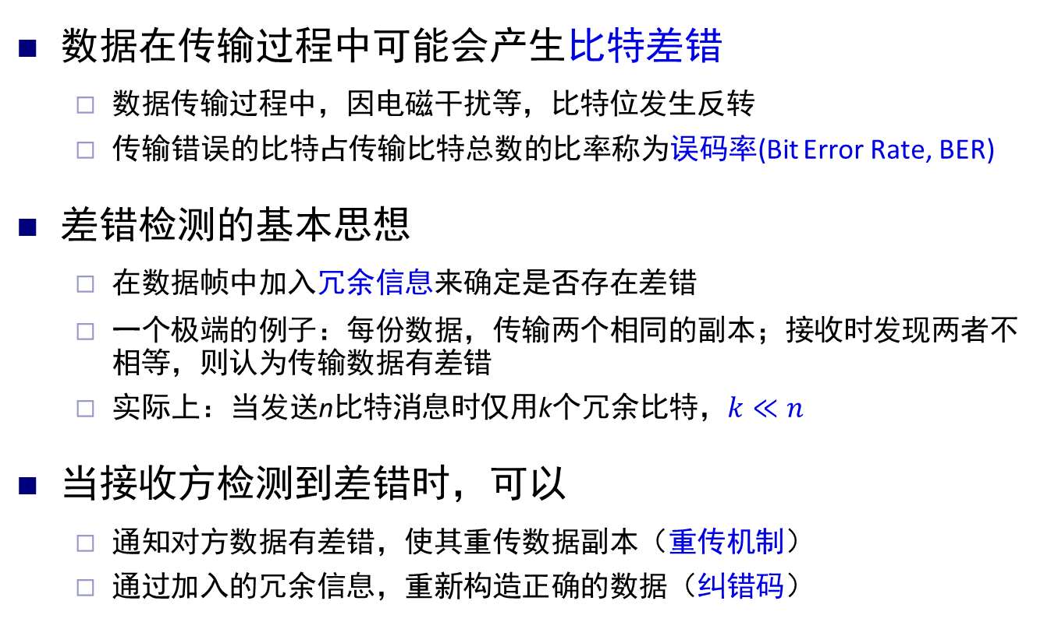
差错检测
数据在传输过程中可能会产生比特差错
  数据传输过程中，因电磁干扰等，比特位发生反转
  传输错误的比特占传输比特总数的比率称为误码率(Bit Error Rate, BER)
差错检测的基本思想
  在数据帧中加入冗余信息来确定是否存在差错
  一个极端的例子：每份数据，传输两个相同的副本；接收时发现两者不相等，则认为传输数据有差错
  实际上：当发送n比特消息时仅用k个冗余比特，$k≪n$
当接收方检测到差错时，可以
  通知对方数据有差错，使其重传数据副本（重传机制）
  通过加入的冗余信息，重新构造正确的数据（纠错码）

Slide 56
差错检测
奇偶校验
  单向奇偶校验 /单个位奇偶校验(Row Parity /Single Bit Parity)
  二维奇偶校验 (two-dimensional parity)
校验和 (checksum)
循环冗余校验 (Cyclic Redundancy Check, CRC)

Slide 57
奇偶校验
单向奇偶校验 /单个位奇偶校验(Row Parity /Single Bit Parity)
  使用单个奇偶校验位 (parity bit)
  分为奇校验 (Odd Parity) 和偶校验 (Even Parity)，假设信息有d比特
    偶校验：d比特信息和1比特校验位中1的总数为偶数
    奇校验：d比特信息和1比特校验位中1的总数为奇数
d个数据比特
偶校验比特
0 1 1 1 1 0 1 0 1 0 0 0 1 0 1 1
1
  出现奇数个比特差错，可检测出；偶数个，检查不出来
    测量表明，差错往往以突发方式聚集在一起，而非独立发生
    突发差错下，该方案无法检测出差错的概率50% [Spragins 1991]

Slide 58
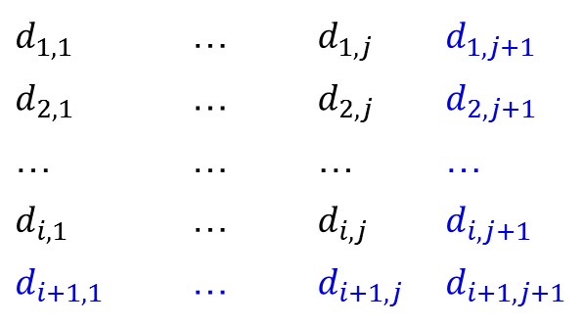
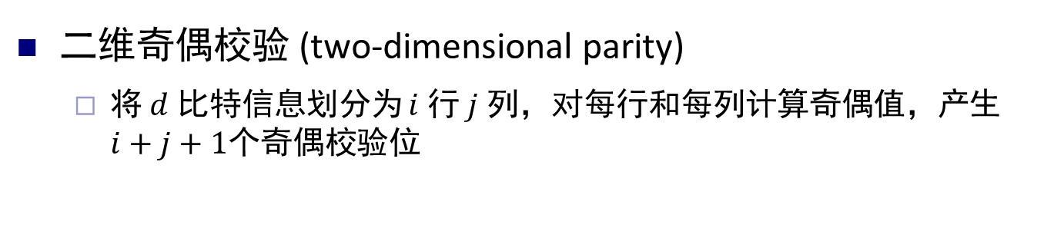
奇偶校验
二维奇偶校验 (two-dimensional parity)
  将 $d$ 比特信息划分为 $i$ 行 $j$ 列，对每行和每列计算奇偶值，产生$i+j+1$个奇偶校验位
行校验
$$d_{1,1}$$ | … | $$d_{1,j}$$ | $$d_{1,j+1}$$
$$d_{2,1}$$ | … | $$d_{2,j}$$ | $$d_{2,j+1}$$
… | … | … | …
$$d_{i,1}$$ | … | $$d_{i,j}$$ | $$d_{i,j+1}$$
$$d_{i+1,1}$$ | … | $$d_{i+1,j}$$ | $$d_{i+1,j+1}$$
列校验

Slide 59
奇偶校验
二维奇偶校验 (two-dimensional parity)
  差错检测能力 (例: 42比特，偶校验)
    1比特错
    2比特错：
    ：检测，并纠错
1 | 0 | 0 | 1 | 1 | 0 | 1
0 | 1 | 0 | 0 | 1 | 0 | 0
1 | 0 | 1 | 0 | 1 | 1 | 1
0 | 0 | 0 | 1 | 0 | 1 | 0
1 | 0 | 0 | 1 | 1 | 0 | 1
0 | 1 | 1 | 0 | 0 | 0 | 1
0
0
1
0
0
1
1 | 0 | 0 | 1 | 0 | 0 | 0
0

Slide 60
奇偶校验
二维奇偶校验 (two-dimensional parity)
  差错检错能力 (例: 42比特，偶校验)
    1比特错
    2比特错
    3比特、4比特…… ？？？
    ：检测，并纠错
    ：检测
1 | 0 | 0 | 1 | 1 | 0 | 1
0 | 1 | 0 | 0 | 1 | 0 | 0
1 | 0 | 1 | 0 | 1 | 1 | 1
0 | 0 | 0 | 1 | 0 | 1 | 0
1 | 0 | 0 | 1 | 1 | 0 | 1
0 | 1 | 1 | 0 | 0 | 0 | 1
0
0
1
0
0
1
1 | 0 | 0 | 1 | 0 | 0 | 0
0

Slide 61
校验和 (checksum)
非常简单的思想
  将传输的所有字加起来，相加的结果作为校验和，一起传输
  接收端执行同样计算，结果与收到的校验和比较，不同则判断出错
基本思想有许多变种，最著名的为TCP/IP协议所使用 [RFC 1071]
  发送方：把数据分为许多16位字的序列，用反码算数运算将所有16位字相加，对结果取反码，即为校验和
    二进制数反码求和：从低位到高位逐列计算，1+1要进位，最高位有进位，回卷到最低位
  接收方：将所有16比特字(包括校验和)加一起，结果为全1，认为无差错
  例：0110011001100000 0101010101010101 1000111100001100
  0110011001100000
  0101010101010101
  1011101110110101
  1000111100001100
  0100101011000010
反码
  1011010100111101

Slide 62
校验和 (checksum)
差错检测能力
  冗余少，仅16比特，对任意长度数据进行检测，检测能力较弱
    例如一对单比特错，1个使某个字增加1，另一个使另一个字减少1，校验和不变
  易于软件实现，用于上层端到端协议，下层有链路层提供更强检错能力
  APARNET网的经验表明，这种形式的校验已足够[Stone 1998, Stone 2000]

Slide 63
循环冗余校验(Cyclic Redundancy Check, CRC)
差错检测算法设计目标
  使用最少的冗余比特检测最多的错误
  CRC使用很强的数学算法实现，理论基础源于有限域

Slide 64
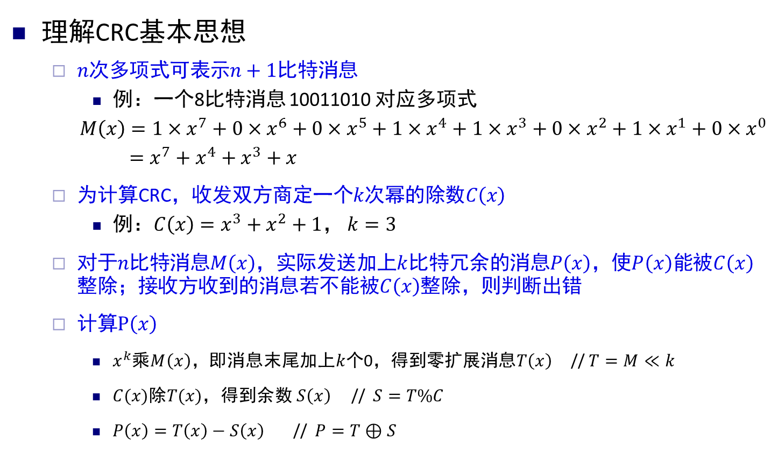
循环冗余校验(Cyclic Redundancy Check, CRC)
理解CRC基本思想
  $n$次多项式可表示$n+1$比特消息
    例：一个8比特消息 10011010 对应多项式
    $M\left(x\right)=1×x^{7}+0×x^{6}+0×x^{5}+1×x^{4}+1×x^{3}+0×x^{2}+1×x^{1}+0×x^{0}$
    $=x^{7}+x^{4}+x^{3}+x$
  为计算CRC，收发双方商定一个$k$次幂的除数$C\left(x\right)$
    例：$C\left(x\right)=x^{3}+x^{2}+1$， $k=3$
  对于$n$比特消息$M\left(x\right)$，实际发送加上$k$比特冗余的消息$P\left(x\right)，$使$P\left(x\right)能$被$C\left(x\right)$整除；接收方收到的消息若不能被$C\left(x\right)$整除，则判断出错
  计算$P\left(x\right)$
    $x^{k}$乘$M\left(x\right)，$即消息末尾加上$k$个0，得到零扩展消息$T\left(x\right)$ // $T=M≪k$
    $C(x)除T(x)，得到余数 S\left(x\right)$ // $S=T\%C$
    $P\left(x\right)=T\left(x\right)−S\left(x\right)$ // $P=T⊕S$

Slide 65
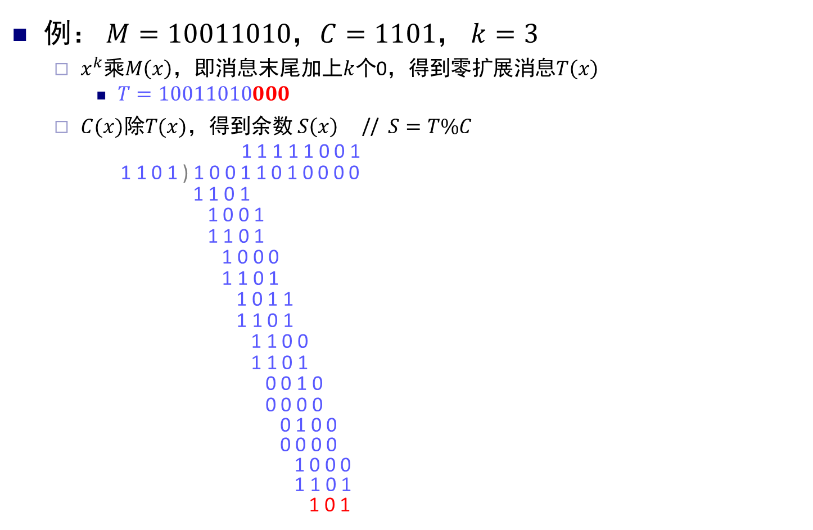
循环冗余校验(Cyclic Redundancy Check, CRC)
例： $M=10011010$，$C=1101$， $k=3$
  $x^{k}$乘$M\left(x\right)，$即消息末尾加上$k$个0，得到零扩展消息$T\left(x\right)$
    $T=10011010000$
  $C(x)除T(x)，得到余数 S\left(x\right)$ // $S=T\%C$
    1 1 1 1 1 0 0 1
    1 1 0 1 ) 1 0 0 1 1 0 1 0 0 0 0
    1 1 0 1
    1 0 0 1
    1 1 0 1
    1 0 0 0
    1 1 0 1
    1 0 1 1
    1 1 0 1
    1 1 0 0
    1 1 0 1
    0 0 1 0
    0 0 0 0
    0 1 0 0
    0 0 0 0
    1 0 0 0
    1 1 0 1
    1 0 1
余数

Slide 66
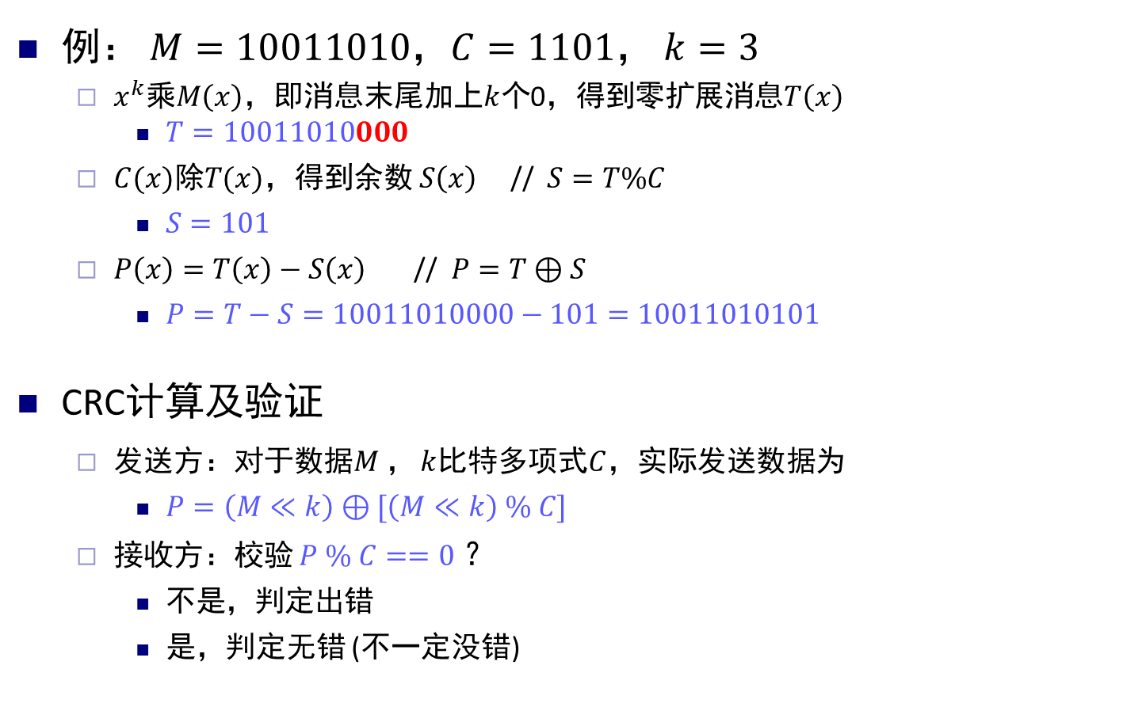
循环冗余校验(Cyclic Redundancy Check, CRC)
例： $M=10011010$，$C=1101$， $k=3$
  $x^{k}$乘$M\left(x\right)，$即消息末尾加上$k$个0，得到零扩展消息$T\left(x\right)$
    $T=10011010000$
  $C(x)除T(x)，得到余数 S\left(x\right)$ // $S=T\%C$
    $S=101$
  $P\left(x\right)=T\left(x\right)−S\left(x\right)$ // $P=T⊕S$
    $P=T−S=10011010000−101=10011010101$
CRC计算及验证
  发送方：对于数据$M$， $k$比特多项式$C$，实际发送数据为
    $P=\left(M≪k\right)⊕[\left(M≪k\right) \% C]$
  接收方：校验 $P \% C==0$ ？
    不是，判定出错
    是，判定无错 (不一定没错)

Slide 67
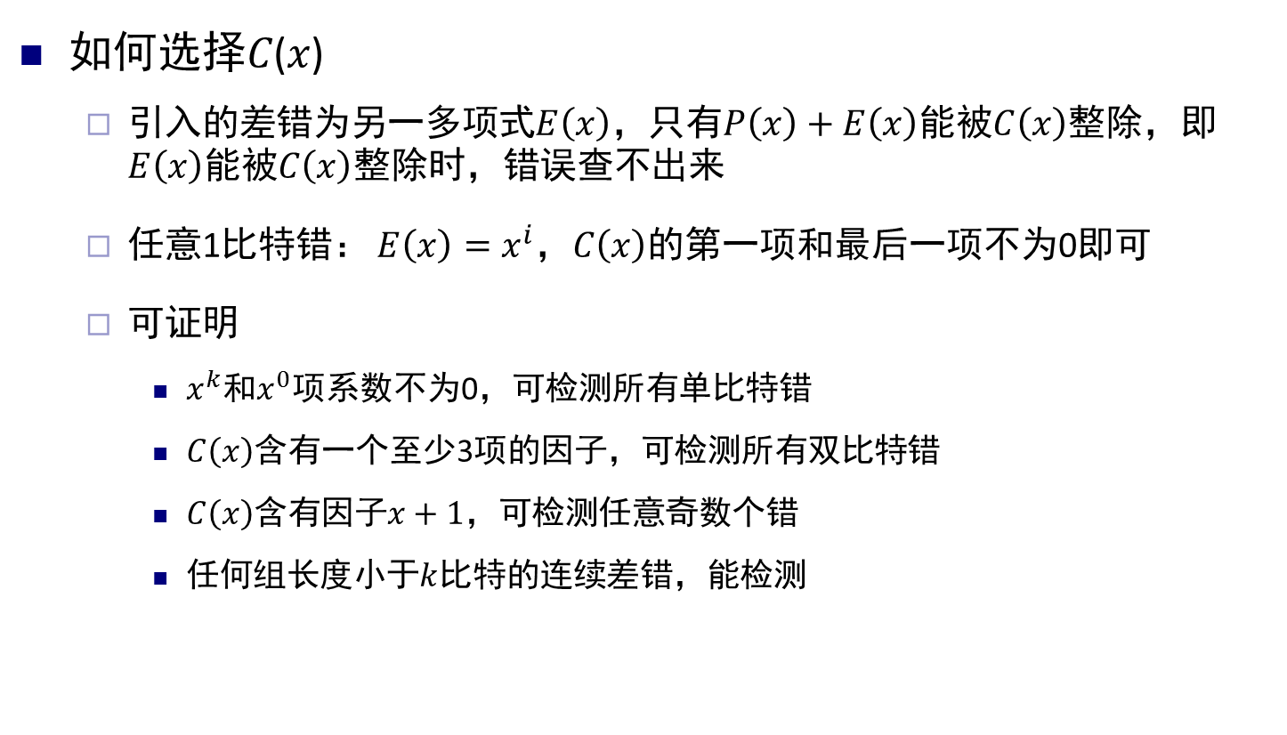
循环冗余校验(Cyclic Redundancy Check, CRC)
如何选择𝐶(𝑥)
  引入的差错为另一多项式$E\left(x\right)，$只有$P\left(x\right)+E\left(x\right)$能被$C\left(x\right)$整除，即$E\left(x\right)$能被$C\left(x\right)$整除时，错误查不出来
  任意1比特错： $E\left(x\right)=x^{i}，C\left(x\right)$的第一项和最后一项不为0即可
  可证明
    $x^{k}$和$x^{0}$项系数不为0，可检测所有单比特错
    $C\left(x\right)$含有一个至少3项的因子，可检测所有双比特错
    $C\left(x\right)$含有因子$x+1$，可检测任意奇数个错
    任何组长度小于$k$比特的连续差错，能检测

Slide 68
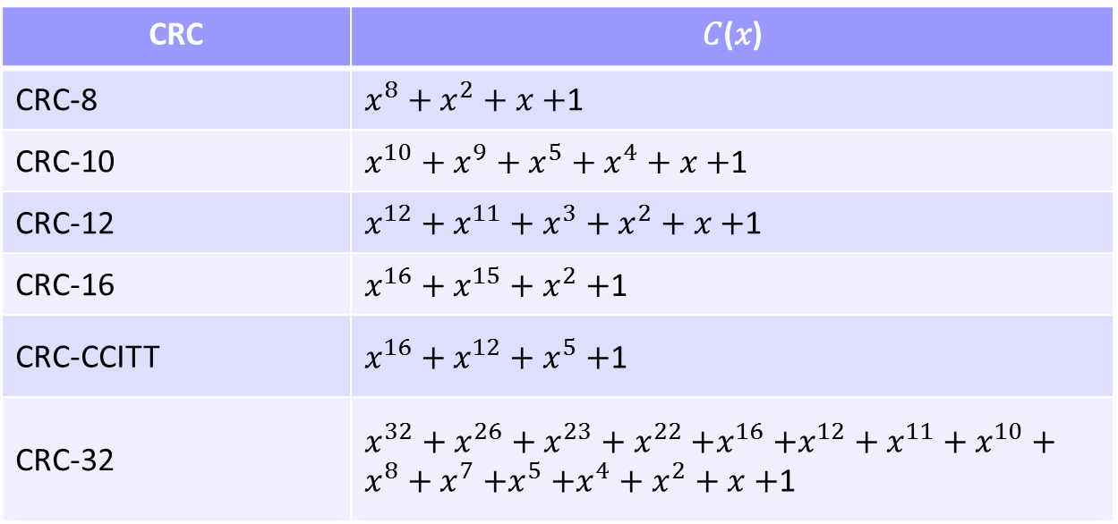
循环冗余校验(Cyclic Redundancy Check, CRC)
常见的CRC多项式𝐶(𝑥)
CRC | 𝐶(𝑥)
CRC-8 | $x^{8}+x^{2}+x+$1
CRC-10 | $x^{10}+x^{9}+x^{5}+x^{4}+x+$1
CRC-12 | $x^{12}+x^{11}+x^{3}+x^{2}+x+$1
CRC-16 | $x^{16}+x^{15}+x^{2}+$1
CRC-CCITT | $x^{16}+x^{12}+x^{5}+$1
CRC-32 | $x^{32}+x^{26}+x^{23}+x^{22}{+x}^{16}+x^{12}+x^{11}+x^{10}+x^{8}+x^{7}{+x}^{5}+x^{4}+x^{2}+x+$1

Slide 69
检错还是纠错
检错：发现错误，重传
纠错：发现错误，纠正，有代价
  纠错码的冗余位要比检错码长，编码效率低
下列情况下用纠错码
  差错发生的可能性高
    无线环境
  重传代价高
    卫星链路
  无法重传
    单工信道

Slide 70
提纲
2.1 数据通信的基本概念
2.2 网络构件
2.3 编码
2.4 组帧
2.5 差错检测
2.6 可靠传输
2.7 媒体共享
2.8 以太网

Slide 71
可靠传输
差错检测技术只能做到无差错接受
  凡是接受的帧（即没有丢弃），我们能以非常接近于 1 的概率认为这些帧在传输过程中没有产生差错
错误帧被接收方丢弃
  有些纠错码技术可以恢复轻微的误码，但实际计算开销太大
可靠传输
  必须能以某种方式恢复被丢弃或丢失的帧
  链路层、传输层、应用层都可提供

Slide 72
可靠传输
可靠传输基本机制
  确认和超时的组合
确认 (ACKnowledgement, ACK)
  协议发给它的对等实体的消息，告知它已收到刚才的帧
    可以是一个控制帧，即无任何数据的头部
    也可以将一个ACK捎带在一个恰好要发向对方的数据帧中
超时 (timeout)
  发送方收到一个确认，表明帧发送成功；如果在合理的一段时间后未收到确认，那么它重发 (retransmit) 原始帧
  等待一段合理时间的这个动作称为超时 (timeout)

Slide 73
可靠传输
自动请求重发（Automatic Repeat Request，ARQ）
  使用确认和超时实现可靠传输的策略
两种ARQ算法
  停等 (stop-and-wait) 算法
  滑动窗口 (sliding-window) 算法

Slide 74

停等(stop-and-wait)算法
基本思想
  发送方传输一帧之后，在传输下一帧之前等待一个ACK；如果在某段时间之后ACK没有到达，则发送方超时，重发原始帧
Sender
Receiver
Sender
Receiver
frame
frame
超时
超时
时间
ACK
时间
frame
超时
ACK
（a）超时前收到ACK
（b）原帧丢失

Slide 75
停等(stop-and-wait)算法
基本思想
  发送方传输一帧之后，在传输下一帧之前等待一个ACK；如果在某段时间之后ACK没有到达，则发送方超时，重发原始帧
Sender
Receiver
Sender
Receiver
frame
frame
超时
超时
时间
ACK
时间
ACK
frame
frame
超时
超时
ACK
ACK
重复帧问题
  S超时重传，R认为是下一帧，再次接收
（c）ACK丢失
（d）过早超时

Slide 76
停等(stop-and-wait)算法
包含1比特序列号的停等算法
  序号值可取0或1，每帧交替使用
Sender
Receiver
Frame 0
ACK 0
时间
Frame 1
ACK 1
Frame 0
ACK 0
…

Slide 77
停等(stop-and-wait)算法
缺点
  只允许链路上有一个未确认的帧，这可能远远低于链路的容量
例：RTT=45ms的1.5Mbps链路
  链路的延迟与带宽的乘积为67.5Kb，约8KB
  发送方每个RTT仅能发送一帧，假设一帧为1KB，大约是链路容量的1/8
  最大发送速率为
  为完全利用链路，希望发送方在等待一个ACK之前最多能够发送8帧
$$BitPerFrame÷TimePerFrame=1024×8÷0.045=182kbps$$
延迟与带宽乘积的重要性
  它表示可传输的数据总量，希望不等待第一个ACK而能够发送这么多的数据
  这里使用的原理通常被称为保持管道满载 (keeping the pipe full)

Slide 78
滑动窗口(sliding-window)算法
保持管道满载，提升传输速率的方法
  增加单位时间传输数据帧的数目
  上例中，希望第1的帧ACK到达时，发送方已准备发第9帧
并发传输数据
  允许多个在途传输 (未收到ACK) 的数据帧
  通过窗口大小 (window) 限制在途传输的数据帧个数
S
R
window
…
每个数据帧赋予一个序列号 (Sequence Number, SeqNum)
  匹配数据帧与对应的ACK，假设SeqNum能无限大

Slide 79
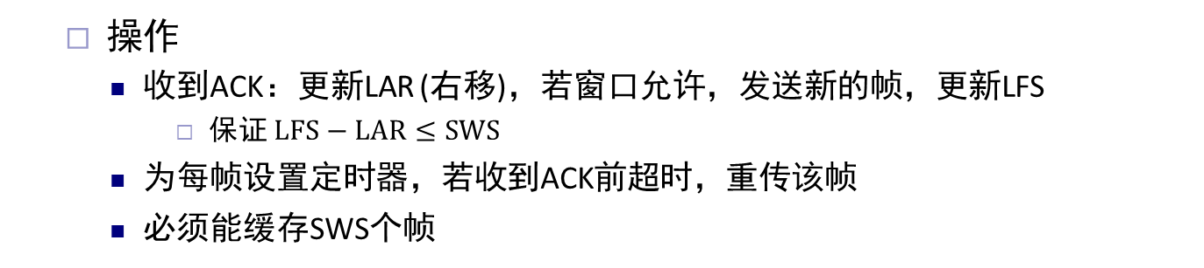
滑动窗口(sliding-window)算法
发送方
  维护三个状态变量
    发送窗口大小 (Send Window Size, SWS)：能够发送但未确认的帧数的上界
    最近被确认过的帧的序号 (Last Acknowledgement Received, LAR)
    最近发送的帧的序号 (Last Frame Sent, LFS)
≤SWS
LAR
LFS
  操作
    收到ACK：更新LAR (右移)，若窗口允许，发送新的帧，更新LFS
      保证 $LFS−LAR≤SWS$
    为每帧设置定时器，若收到ACK前超时，重传该帧
    必须能缓存SWS个帧

Slide 80
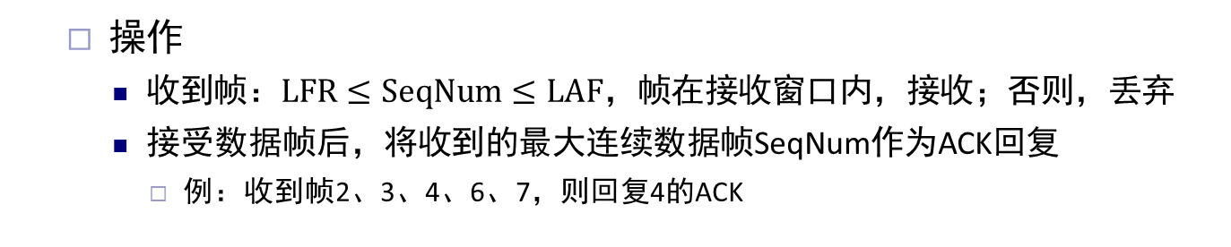
滑动窗口(sliding-window)算法
接收方
  维护三个状态变量
    接收窗口大小 (Receive Window Size, RWS)：能够接受的无序帧数目上界
    最大的可接收帧的序号 (Largest Acceptable Frame, LAF)
    最后确认接收的帧的序号 (Last Frame Received, LFR)
≤RWS
LFR
LAF
  操作
    收到帧：$LFR≤SeqNum≤LAF$，帧在接收窗口内，接收；否则，丢弃
    接受数据帧后，将收到的最大连续数据帧SeqNum作为ACK回复
      例：收到帧2、3、4、6、7，则回复4的ACK

Slide 81
滑动窗口(sliding-window)算法
当数据帧丢失时
  方案一：回退N机制 (Go-Back-N)恢复丢包
    接收方只对连续收到的数据帧回复ACK
      例：收到帧2、3、4、6、7，只对帧4回复ACK
    发送方，由于接收不到新的ACK，超时后重传LAR+1与LFS之间的数据帧
      如上例中的帧5、6、7……
  方案二：选择确认机制 (Selective Acknowledgments) 恢复丢包
    接收方准确地确认每个已接受的数据帧，发送方根据这些信息更快重传
    传输效率更高，但实现更复杂

Slide 82
滑动窗口例子
Sender
Receiver
1 | 2 | 3 | 4 | 5 | 6 | 7 | 8 | 9 | 10
1 | 2 | 3 | 4 | 5 | 6 | 7 | 8 | 9 | 10
1
2
LAR
LFS
3
LFR
LAF
ACK: 3
1 | 2 | 3 | 4 | 5 | 6 | 7 | 8 | 9 | 10
1 | 2 | 3 | 4 | 5 | 6 | 7 | 8 | 9 | 10
4
5
✗
6
1 | 2 | 3 | 4 | 5 | 6 | 7 | 8 | 9 | 10
ACK: 4
1 | 2 | 3 | 4 | 5 | 6 | 7 | 8 | 9 | 10
7
ACK: 4
1 | 2 | 3 | 4 | 5 | 6 | 7 | 8 | 9 | 10
1 | 2 | 3 | 4 | 5 | 6 | 7 | 8 | 9 | 10
5
6
Timeout！Go-Back N
7
1 | 2 | 3 | 4 | 5 | 6 | 7 | 8 | 9 | 10
ACK: 7

Slide 83
滑动窗口(sliding-window)算法
窗口大小
  发送方 SWS
    可根据一段给定时间内链路上有多少待确认的帧来选择
    依据给定的延迟与带宽的乘积
  接收方 RWS
    RWS=1：接收方不缓存任何错序到达的帧
    RWS=SWS：接收方能够缓存发送方传输的任何帧
    由于错序到达的帧不可能超过SWS个，RWS > SWS无意义

Slide 84
滑动窗口算法 -- 有限序号与窗口大小
序列号无限大的假设不成立
  序列号在大小有限的首部字段中，如3bit可用序号0~7
  序列号必须可重用，能回绕
需解决的问题
  能够区别同一序列号的不同次发送
  可用序列号的数目必须大于所允许的待确认的帧的数目
    比如：停等算法允许一次只有1个待确认的帧，用2个序列号

Slide 85


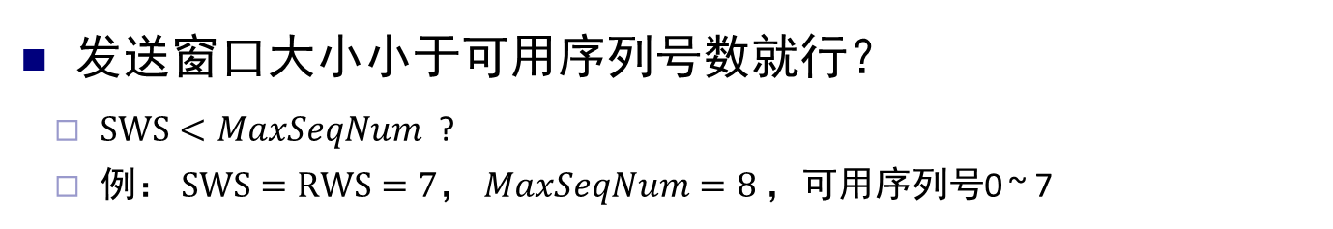
滑动窗口算法 -- 有限序号与窗口大小
发送窗口大小小于可用序列号数就行？
  $SWS<MaxSeqNum$ ?
  例： $SWS=RWS=7$， $MaxSeqNum=8$ ，可用序列号0 ~ 7
$$SWS=7$$
Sender
…
0 | 1 | 2 | 3 | 4 | 5 | 6 | 7 | 0 | 1
…
正常情况
Receiver
ACK: 6
$$RWS=7$$

Slide 86
滑动窗口算法 -- 有限序号与窗口大小
发送窗口大小小于可用序列号数就行？
  $SWS<MaxSeqNum$ ?
  例： $SWS=RWS=7$， $MaxSeqNum=8$ ，可用序列号0 ~ 7
$$SWS=7$$
超时重发
Sender
…
0 | 1 | 2 | 3 | 4 | 5 | 6 | 7 | 0 | 1
…
✗
ACK丢失
Receiver
ACK: 6
$$RWS=7$$
期望收到7和下一轮0 ~ 5
误把第一轮的0 ~ 5当做下一轮0 ~ 5
原因
  接收窗口滑动之后期望的帧序号与上一轮序号重合所致

Slide 87
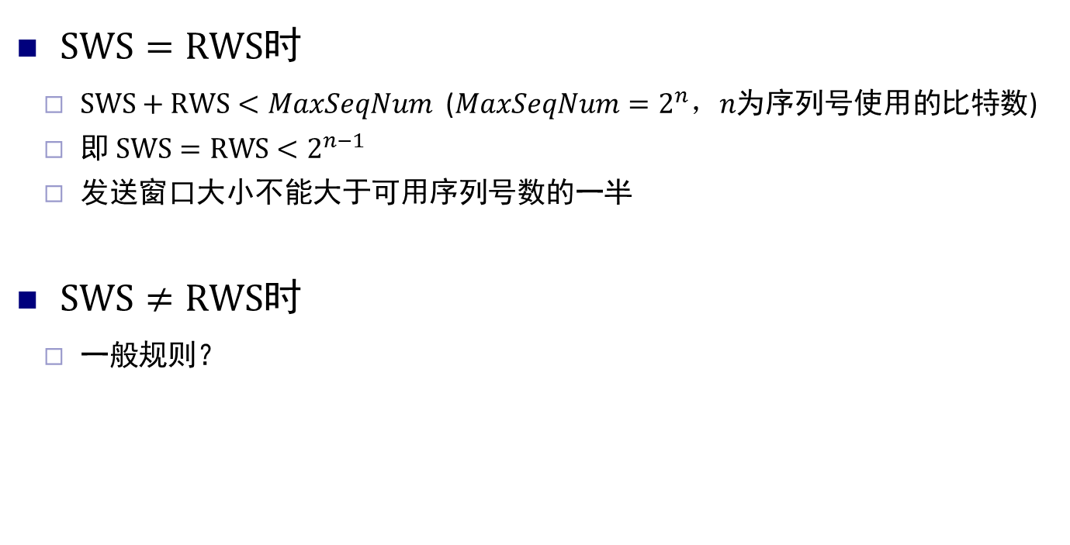
滑动窗口算法 -- 有限序号与窗口大小
$SWS=RWS$时
  $SWS+RWS<MaxSeqNum$ ($MaxSeqNum=2^{n}，n$为序列号使用的比特数)
  即 $SWS=RWS<2^{n−1}$
  发送窗口大小不能大于可用序列号数的一半
$SWS≠RWS$时
  一般规则？

Slide 88
滑动窗口算法
滑动窗口是一种高效的可靠传输机制，4个功能
  可靠传输
    基于确认和超时重传机制，在不可靠链路上可靠传输
  高效传输
    通过并发提升传输性能
  按序传送
    接收方将连续的数据交给上层，缓存不连续 (乱序到达)的数据
  流量控制 (flow control)
    接收方能够控制发送方使其降低速度的反馈机制
    通信双方通过设定Window大小表达自己的发送/接收能力

Slide 89
提纲
2.1 数据通信的基本概念
2.2 网络构件
2.3 编码
2.4 组帧
2.5 差错检测
2.6 可靠传输
2.7 媒体共享
2.8 以太网

Slide 90

媒体共享技术
静态划分信道
  信道复用技术 (Multiplexing)，为多个用户静态划分逻辑信道，相互不冲突
  频分复用、时分复用、波分复用、码分复用
复用
multiplexing
分用
de-multiplexing
动态媒体接入控制，多点接入(multiple access)
  信道不固定分配给用户，实际接入时动态接入
    随机接入：结点按需随机接入，需解决碰撞问题
    受控接入：结点接入服从一定控制，如令牌环网

Slide 91
频分复用(Frequency Division Multiplexing, FDM)
用户分配到一定的频带后，在通信过程中自始至终都占用该频带
  所有用户在同样的时间占用各自的带宽资源
频率
频带 5
频带 4
共享带宽
频带 3
频带 2
频带 1
时间
应用
  早期的有线电视网络、光纤通信网络、模拟电话系统等

Slide 92
时分复用(Time Division Multiplexing, TDM)
将时间划分为一段段等长的时分复用帧 (TDM 帧)
  每个用户在每个 TDM 帧中占用固定序号的时隙，占用的时隙周期性地出现 (周期为TDM 帧的长度)
用户A
用户在 TDM 帧中的位置不变
频率
A
B
C
D
A
B
C
D
A
B
C
D
A
B
C
D
…
TDM帧
TDM帧
TDM帧
TDM帧
TDM帧
时间

Slide 93
时分复用(Time Division Multiplexing, TDM)
将时间划分为一段段等长的时分复用帧 (TDM 帧)
  每个用户在每个 TDM 帧中占用固定序号的时隙，占用的时隙周期性地出现 (周期为TDM 帧的长度)
用户B
用户在 TDM 帧中的位置不变
频率
A
B
C
D
A
B
C
D
A
B
C
D
A
B
C
D
…
TDM帧
TDM帧
TDM帧
TDM帧
TDM帧
时间

Slide 94
时分复用(Time Division Multiplexing, TDM)
将时间划分为一段段等长的时分复用帧 (TDM 帧)
  每个用户在每个 TDM 帧中占用固定序号的时隙，占用的时隙周期性地出现 (周期为TDM 帧的长度)
用户C
用户在 TDM 帧中的位置不变
频率
A
B
C
D
A
B
C
D
A
B
C
D
A
B
C
D
…
TDM帧
TDM帧
TDM帧
TDM帧
TDM帧
时间

Slide 95
时分复用(Time Division Multiplexing, TDM)
将时间划分为一段段等长的时分复用帧 (TDM 帧)
  每个用户在每个 TDM 帧中占用固定序号的时隙，占用的时隙周期性地出现 (周期为TDM 帧的长度)
  所有用户在不同的时间占用同样的频带宽度
用户D
用户在 TDM 帧中的位置不变
频率
A
B
C
D
A
B
C
D
A
B
C
D
A
B
C
D
…
TDM帧
TDM帧
TDM帧
TDM帧
TDM帧
时间

Slide 96
时分复用(Time Division Multiplexing, TDM)
计算机网络中，由于数据传输具有突发性，TDM总带宽利用率不高
用户
A
a
a
t
①
B
b
b
t
②
a
b
b
c
c
a
d
t
C
c
c
t
③
#1
#2
#3
#4
④
D
d
t
4 个时分复用帧

Slide 97
统计时分复用(Statistic TDM, STDM)
按需动态分配时隙
  每个STDM帧中的时隙数小于用户数
  用户所占时隙非周期性出现，又称异步时分复用；TDM称同步时分复用
  每个时隙中必须有用户的地址信息
用户
A
a
a
t
①
B
b
b
t
②
a
b
b
c
c
d
a
t
C
c
c
t
③
#1
#2
#3
④
D
d
t
3 个 STDM 帧

Slide 98
波分复用(Wavelength Division Multiplexing, WDM)
光的频分复用
  光载波的频率很高，习惯用波长而非频率表示
8 × 2.5 Gb/s
1310 nm
0 1550 nm
1 1551 nm
2 1552 nm
3 1553 nm
4 1554 nm
5 1555 nm
6 1556 nm
7 1557 nm
1550 nm 0
1551 nm 1
1552 nm 2
1553 nm 3
1554 nm 4
1555 nm 5
1556 nm 6
1557 nm 7
20 Gb/s
EDFA
复
用
器
分
用
器
120 km

Slide 99
码分复用(Code Division Multiplexing, CDM)
码分多址 (Code Division Multiple Access, CDMA)
  基于扩频技术
    发送端：将需传送的具有一定信号带宽信息数据，用一个带宽远大于信号带宽的高速伪随机码进行调制，使原数据信号的带宽被扩展，再经载波调制并发送出去
    接收端使用完全相同的伪随机码，与接收的宽带信号作相关处理，把宽带信号换成原信息数据的窄带信号即解扩，以实现信息通信
  与时分、频分不冲突，例如TD-SCDMA
  发送的信号有很强的抗干扰能力，其频谱类似于白噪声，不易被敌人发现，最初用于军事通信
  广泛应用于3G、4G网络中

Slide 100
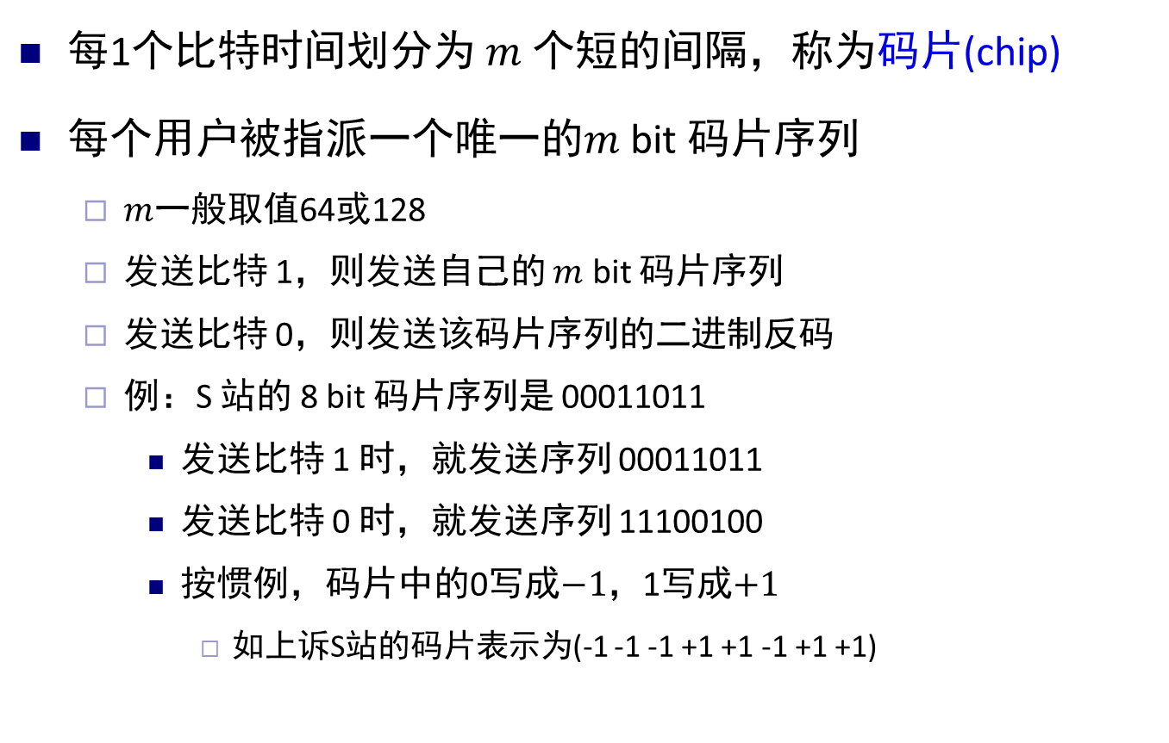
码分复用(Code Division Multiplexing, CDM)
每1个比特时间划分为 $m$个短的间隔，称为码片(chip)
每个用户被指派一个唯一的$m$bit 码片序列
  $m$一般取值64或128
  发送比特 1，则发送自己的 $m$ bit 码片序列
  发送比特 0，则发送该码片序列的二进制反码
  例：S 站的 8 bit 码片序列是 00011011
    发送比特 1 时，就发送序列 00011011
    发送比特 0 时，就发送序列 11100100
    按惯例，码片中的0写成$−1$，1写成$+1$
      如上诉S站的码片表示为(-1 -1 -1 +1 +1 -1 +1 +1)

Slide 101
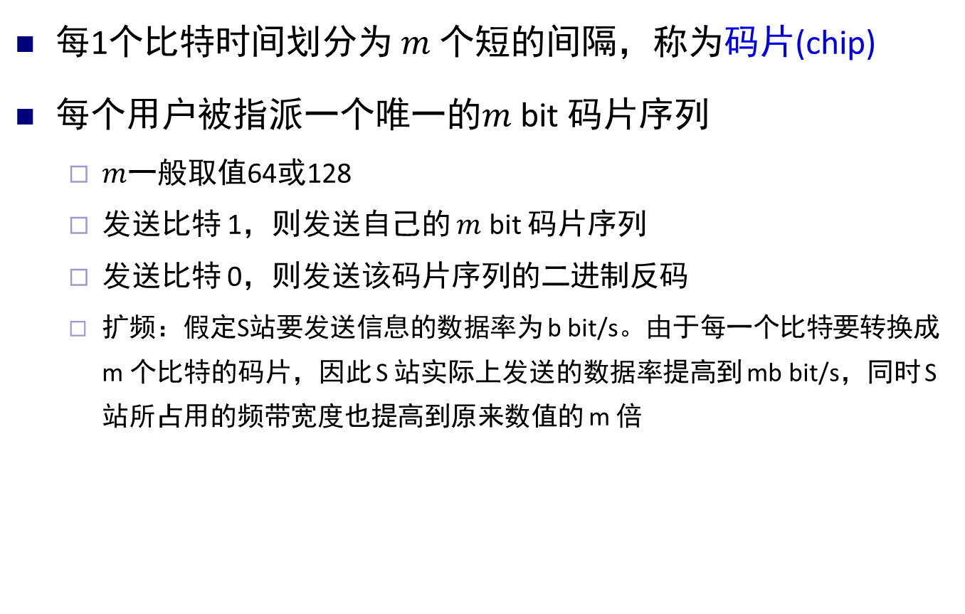
码分复用(Code Division Multiplexing, CDM)
每1个比特时间划分为 $m$个短的间隔，称为码片(chip)
每个用户被指派一个唯一的$m$bit 码片序列
  $m$一般取值64或128
  发送比特 1，则发送自己的 $m$ bit 码片序列
  发送比特 0，则发送该码片序列的二进制反码
  扩频：假定S站要发送信息的数据率为 b bit/s。由于每一个比特要转换成 m 个比特的码片，因此 S 站实际上发送的数据率提高到 mb bit/s，同时 S 站所占用的频带宽度也提高到原来数值的 m 倍

Slide 102
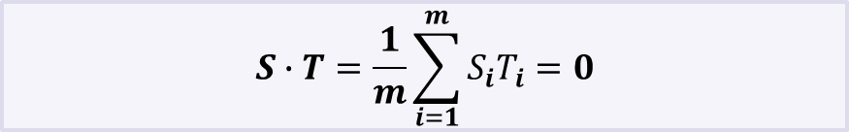
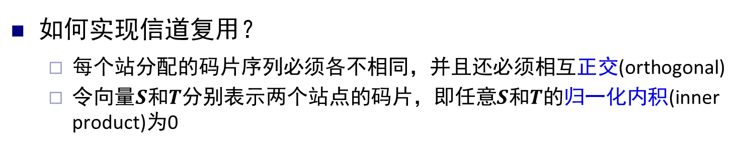
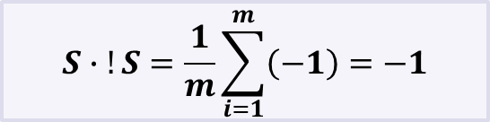
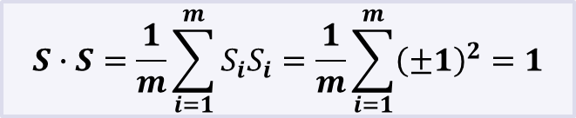
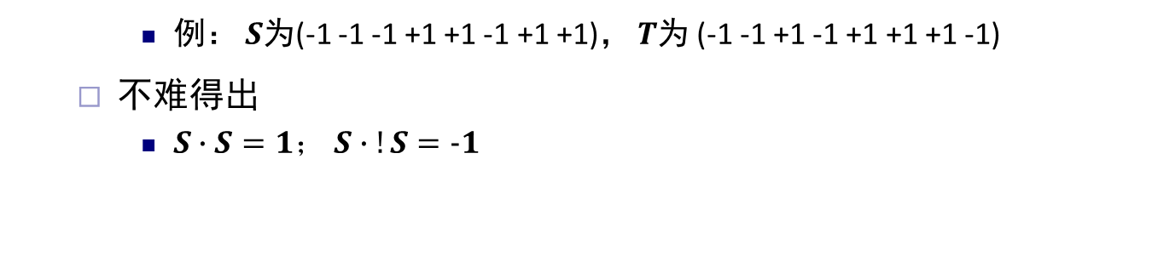
码分复用(Code Division Multiplexing, CDM)
如何实现信道复用？
  每个站分配的码片序列必须各不相同，并且还必须相互正交(orthogonal)
  令向量$S$和$T分别$表示两个站点的码片，即任意$S$和$T$的归一化内积(inner product)为0
$$S∙T=\frac{1}{m}\sum_{i=1}^{m}{S_{i}T_{i}=0}$$
    例： $S$为(-1 -1 -1 +1 +1 -1 +1 +1)， $T$为 (-1 -1 +1 -1 +1 +1 +1 -1)
  不难得出
    $S∙S=1；$ $S∙!S=−1$
$$S∙S=\frac{1}{m}\sum_{i=1}^{m}{S_{i}S_{i}=\frac{1}{m}\sum_{i=1}^{m}{{\left(±1\right)}^{2}=1}}$$
$$S∙!S=\frac{1}{m}\sum_{i=1}^{m}{\left(−1\right)}=−1$$

Slide 103
码分复用(Code Division Multiplexing, CDM)
如何实现信道复用？
码片:S, 发送(0,1)
码片:S, 解码(0, 1)
(!S + T, S + T)
码片:T, 发送(1, 1)
码片:T, 解码(1, 1)

Slide 104
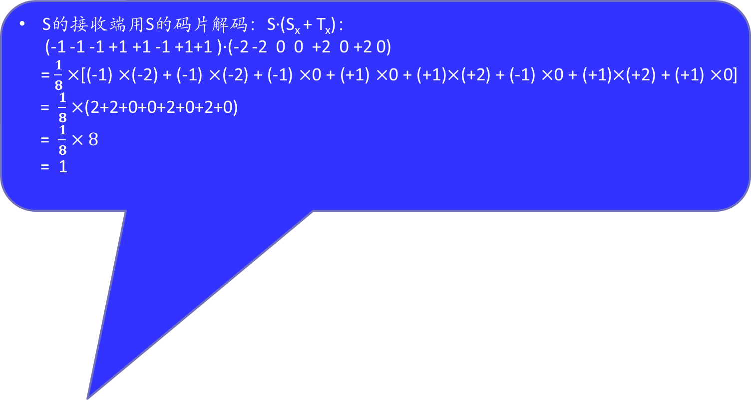
码分复用(Code Division Multiplexing, CDM)
S的接收端用S的码片解码：S∙(S_{x} + T_{x})：
(-1 -1 -1 +1 +1 -1 +1+1 )∙(-2 -2 0 0 +2 0 +2 0)
= $\frac{1}{8}×$[(-1) $×$(-2) + (-1) $×$(-2) + (-1) $×$0 + (+1) $×$0 + (+1)$×$(+2) + (-1) $×$0 + (+1)$×$(+2) + (+1) $×$0]
= $\frac{1}{8}×$(2+2+0+0+2+0+2+0)
= $\frac{1}{8}×8$
= 1
如何实现信道复用？
1
1
0
数据码元比特
t
m 个码片
S 站的码片序列 S
t
发
送
端
（-1 -1 -1 +1 +1 -1 +1+1 ）
S 站发送的信号 S_{x}
t
T 站发送的信号 T_{x}
t
（-1 -1 +1 -1 +1 +1 +1 -1）
总的发送信号 S_{x} + T_{x}
t
（-2 -2 0 0 +2 0 +2 0）
（+2 +2 0 0 -2 0 -2 0）
S的接
收
端
规一化内积 S • S_{x}
t
规一化内积 S • T_{x}
t

Slide 105
动态媒体接入控制
随机接入
  结点按需随机接入，接入后以信道的全部速率进行发送
  发生碰撞时，相关结点反复重发，直到无碰撞成功发送
    冲突域(collision domain)、冲突/碰撞 (collide)
  各结点在重发前独立选择一个随机时延
  典型方案
    ALOHA
    时隙ALOHA
    载波侦听多点接入 (Carrier Sense Multiple Access, CSMA)
    带碰撞检测(Collision Detection)的CSMA (CSMA/CD)
    带碰撞避免(Collision Avoidance)的CSMA (CSMA/CA)
受控接入：用户接入服从一定控制，如令牌环网

Slide 106
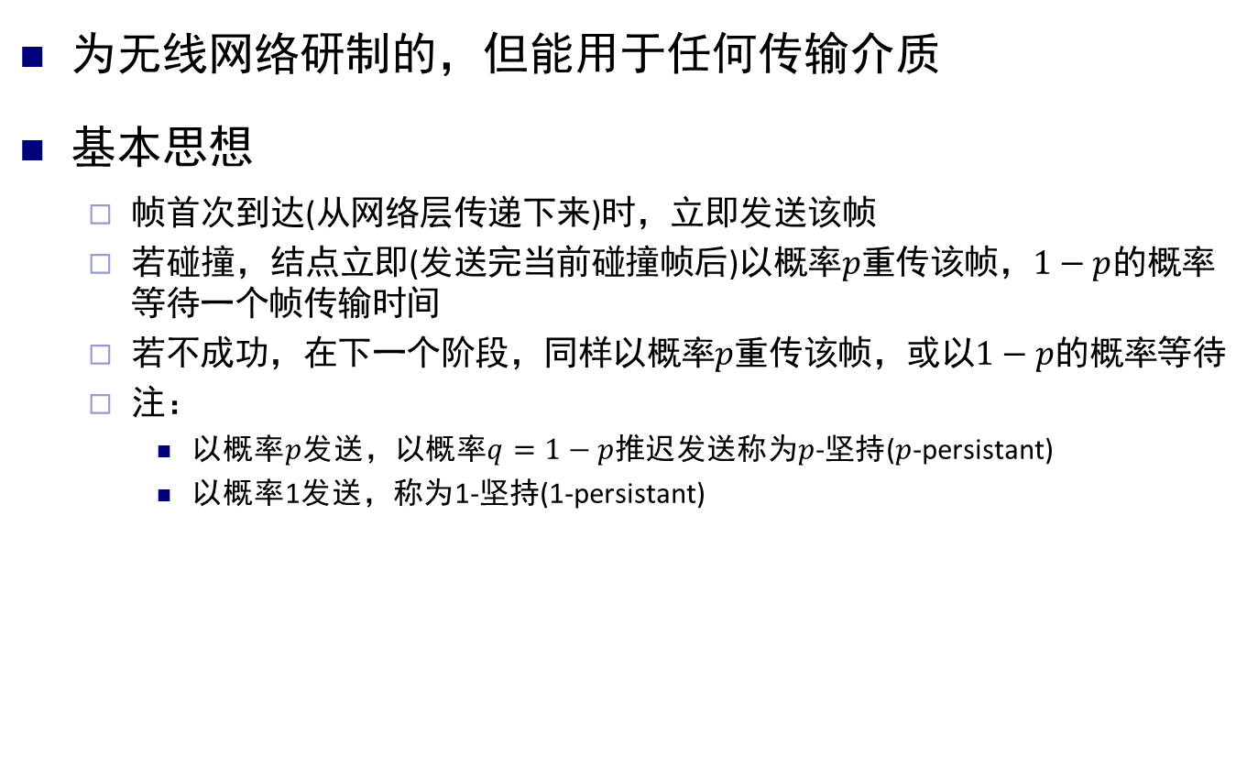
ALOHA
为无线网络研制的，但能用于任何传输介质
基本思想
  帧首次到达(从网络层传递下来)时，立即发送该帧
  若碰撞，结点立即(发送完当前碰撞帧后)以概率$p$重传该帧，$1−p$的概率等待一个帧传输时间
  若不成功，在下一个阶段，同样以概率$p$重传该帧，或以$1−p$的概率等待
  注：
    以概率$p$发送，以概率$q=1−p$推迟发送称为$p$-坚持($p$-persistant)
    以概率1发送，称为1-坚持(1-persistant)
Notes:
// TODO

Slide 107
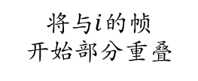

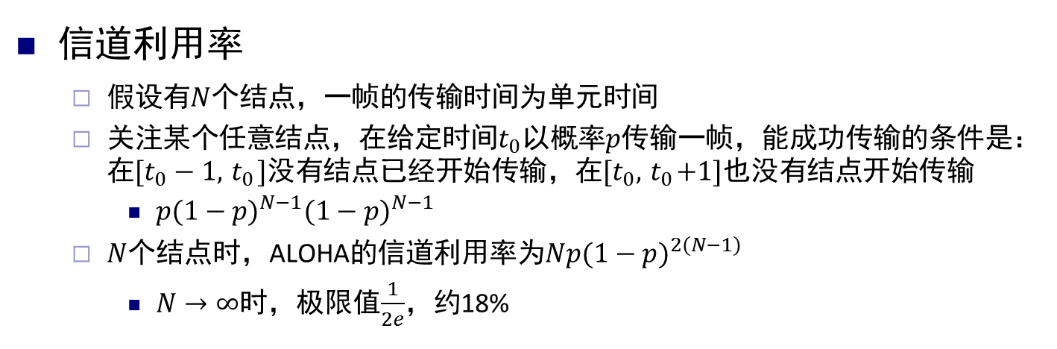



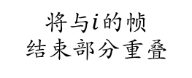
ALOHA
信道利用率
  假设有$N$个结点，一帧的传输时间为单元时间
  关注某个任意结点，在给定时间$t_{0}$以概率$p$传输一帧，能成功传输的条件是：在$[t_{0}−1,{ t}_{0}]没有$结点已经开始传输，在$[t_{0},{ t}_{0}+1]$也没有结点开始传输
    $p{(1−p)}^{N−1}{(1−p)}^{N−1}$
  $N$个结点时，ALOHA的信道利用率为$Np{(1−p)}^{2(N−1)}$
    $N→∞$时，极限值$\frac{1}{2e}$，约18%
将与$i$的帧
开始部分重叠
将与$i$的帧
结束部分重叠
结点$i$的帧
$$t_{0}−1$$
$$t_{0}$$
$$t_{0}+1$$

Slide 108
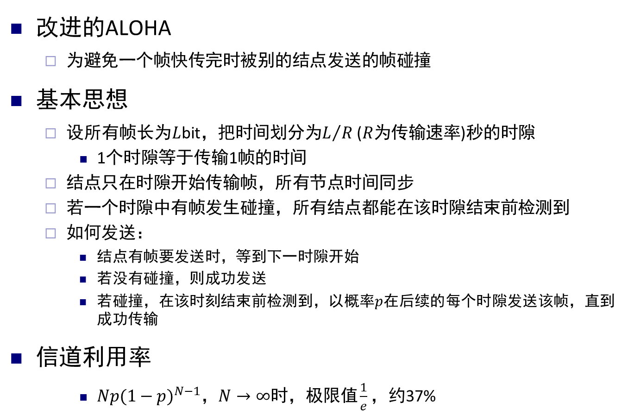
时隙ALOHA
改进的ALOHA
  为避免一个帧快传完时被别的结点发送的帧碰撞
基本思想
  设所有帧长为$L$bit，把时间划分为$L/R$($R$为传输速率)秒的时隙
    1个时隙等于传输1帧的时间
  结点只在时隙开始传输帧，所有节点时间同步
  若一个时隙中有帧发生碰撞，所有结点都能在该时隙结束前检测到
  如何发送：
    结点有帧要发送时，等到下一时隙开始
    若没有碰撞，则成功发送
    若碰撞，在该时刻结束前检测到，以概率$p$在后续的每个时隙发送该帧，直到成功传输
信道利用率
    $Np{(1−p)}^{N−1}$，$N→∞\text{时，极限值}\frac{1}{e}\text{，约}\text{37\%}$

Slide 109
载波侦听多点接入(CSMA)
多点接入
  广播链路，多个结点以多点接入的方式连接在一链路，同一冲突域
载波侦听
  结点在发送前先检测信道，是否有其它结点也在发送，若有，则暂时不要发送数据，以免发生碰撞
    总线上并没有“载波”，只是一种形象的比喻，结点可识别链路的忙闲状态
  若结点具备同时收发数据的能力，在发送数据的同时，也要监听信道，判断是否发生碰撞，若发生，立即停止发送，并按一定策略重发数据

Slide 110
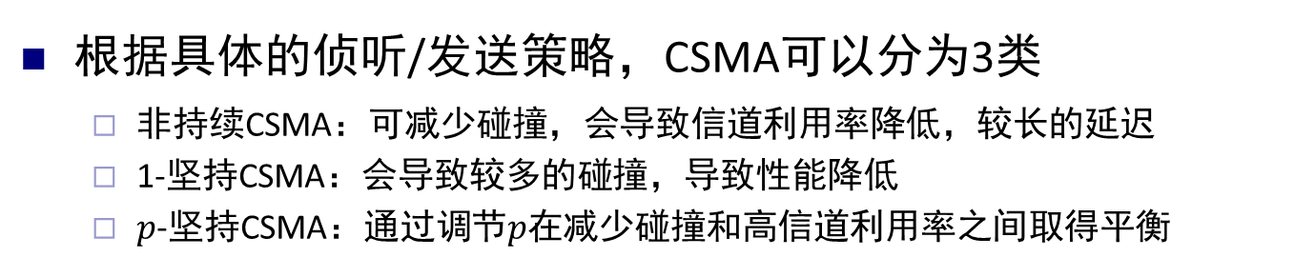


载波侦听多点接入(CSMA)
根据具体的侦听/发送策略，CSMA可以分为3类
  非持续CSMA：可减少碰撞，会导致信道利用率降低，较长的延迟
  1-坚持CSMA：会导致较多的碰撞，导致性能降低
  $p$-坚持CSMA：通过调节$p$在减少碰撞和高信道利用率之间取得平衡
发送策略
可发送时1概率发送
可发送时$p$概率发送
侦听策略
$q$概率侦听
非持续CSMA | —
1-坚持CSMA | 𝑝-坚持CSMA
1概率侦听
可避免碰撞问题，但无法彻底解决碰撞问题，为什么？
  信号传播时延导致

Slide 111
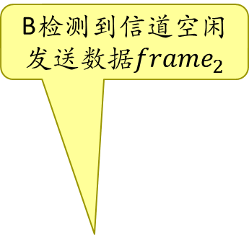
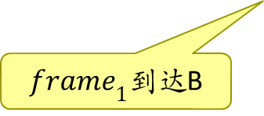
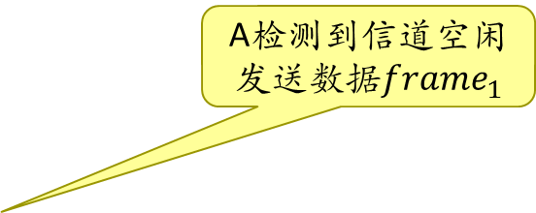

载波侦听多点接入(CSMA)
信号传播时延对载波侦听的影响
A检测到信道空闲
发送数据${frame}_{1}$
B检测到信道空闲
发送数据${frame}_{2}$
结点A
结点B
t = 0
t = τ − δ
碰撞
t = τ
$$t$$
${frame}_{1}到达$B
单程端到端
传播时延记为τ

Slide 112
带碰撞检测的CSMA (CSMA/CD)
  核心思想
  1-坚持CSMA + 碰撞检测
碰撞检测
  结点边发送数据边检测信道上的信号电压大小
    几个结点同时发送数据时，总线上的信号电压摆动值将会增大(互相叠加)
  当结点检测到的信号电压摆动值超过一定的门限值时，认为总线上至少有两个结点同时在发送数据，表明产生了碰撞
  发生碰撞时，总线上传输的信号产生严重失真，无法从中恢复出有用信息
  因此，每个正在发送数据的结点一旦发现出现了碰撞，需立即停止发送，免得继续浪费网络资源，然后等待一段随机时间后再次发送

Slide 113
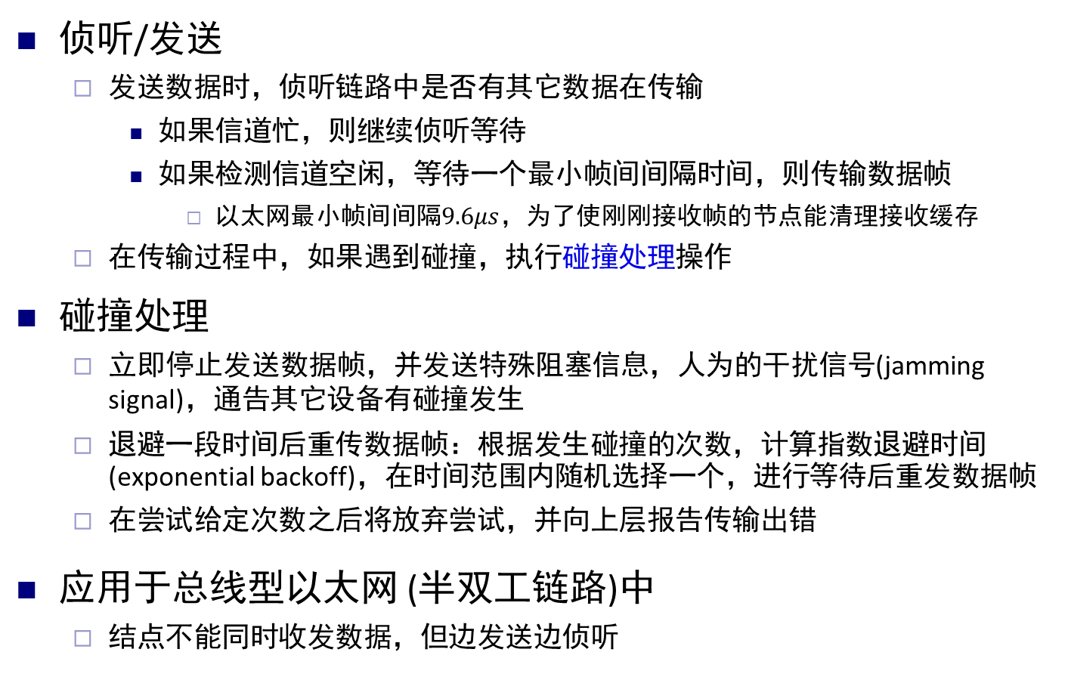
带碰撞检测的CSMA (CSMA/CD)
  侦听/发送
  发送数据时，侦听链路中是否有其它数据在传输
    如果信道忙，则继续侦听等待
    如果检测信道空闲，等待一个最小帧间间隔时间，则传输数据帧
      以太网最小帧间间隔$9.6μs$，为了使刚刚接收帧的节点能清理接收缓存
  在传输过程中，如果遇到碰撞，执行碰撞处理操作
  碰撞处理
  立即停止发送数据帧，并发送特殊阻塞信息，人为的干扰信号(jamming signal)，通告其它设备有碰撞发生
  退避一段时间后重传数据帧：根据发生碰撞的次数，计算指数退避时间(exponential backoff)，在时间范围内随机选择一个，进行等待后重发数据帧
  在尝试给定次数之后将放弃尝试，并向上层报告传输出错
  应用于总线型以太网 (半双工链路)中
  结点不能同时收发数据，但边发送边侦听

Slide 114


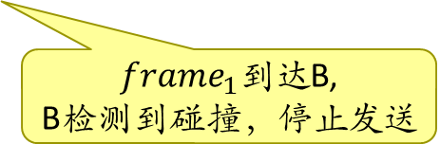
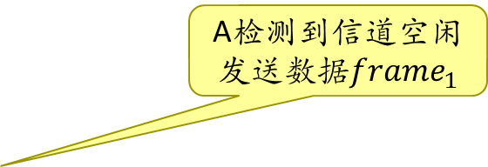

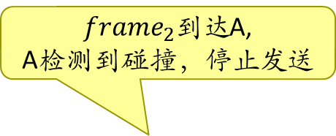
带碰撞检测的CSMA (CSMA/CD)
  碰撞窗口/争用期
  每个结点发送数据之后的一小段时间内，存在着遭遇碰撞的可能性
    时间取决于另一数据发送结点与该结点的距离
  以太网的端到端往返时延$2τ$称为碰撞窗口/争用期
    结点发送数据帧后，至多经过时间 2τ ($σ→0$)，可知是否遭受了碰撞
A检测到信道空闲
发送数据${frame}_{1}$
B检测到信道空闲
发送数据${frame}_{2}$
结点A
结点B
t = 0
碰撞
t = τ − δ
${frame}_{2}到达$A,
A检测到碰撞，停止发送
t = τ
单程端到端
传播时延记为τ
${frame}_{1}到达$B,
B检测到碰撞，停止发送
t = 2τ − δ
$$t$$

Slide 115

带碰撞检测的CSMA (CSMA/CD)
  碰撞窗口/争用期
  每个结点发送数据之后的一小段时间内，存在着遭遇碰撞的可能性
    时间取决于另一数据发送结点与该结点的距离
  以太网的端到端往返时延$2τ$称为碰撞窗口/争用期
    结点发送数据帧后，至多经过时间 2τ ($σ→0$)，可知是否遭受了碰撞
    经过争用期这段时间还没有检测到碰撞，才能肯定这次发送不会发生碰撞
  CSMA/CD需遵循一个重要原则------帧必须足够长
    必须让发方能在发送结束之前检测到冲突；否则 CSMA/CD的性能同CSMA
    如：以太网中，争用期为$51.2μs$，$10Mbps$以太网上对应512bit，即64byte
      以太网帧最小为64字节

Slide 116



带碰撞检测的CSMA (CSMA/CD)
  强化碰撞
  当发送数据的结点一旦发现发生了碰撞时，立即停止发送数据；并再继续发送若干比特的人为干扰信号(jamming signal)，以便让所有结点知道现在已经发生了碰撞
A检测到信道空闲
发送数据${frame}_{1}$
B检测到信道空闲
发送数据${frame}_{2}$
A
B
τ
A检测到碰撞
T_{B}
碰撞
信
道
占
用
时
间
数据帧
T_{J}
干扰信号
τ
B 检测到冲突后，也立即停发数据帧并发送干扰信号。为简单起见，未画出
$$t$$

Slide 117

带碰撞检测的CSMA (CSMA/CD)
  指数退避(exponential backoff)算法
  发生碰撞的结点在停止发送数据后，要推迟（退避）一个随机时间才能再发送数据
  随机时间怎么确定
    基本退避时间取为争用期 $2τ$
    从整数集合$[0,1,…,(2^{k}−1)]$中随机地取出一个数，记为$r$，重传所需退避的时延就是 r 倍的基本退避时间
      $k$的取值为：$k=Min[重传次数, 10]$
    当重传次数达 16 次仍不能成功除数，丢弃该帧，并向高层报告数据帧
  例：
    第1次重传， $k=$1，$r$从$\{0,1\}$中随机选取，即退避时间为0或$2τ$
    第2次重传， $k=$2，$r$从$\{0,1,2,3\}$中随机选取，即退避时间为0,$2τ$, 4$τ$或6$τ$
    第3次重传， $k=$3，$r$从$\{0,…,7\}$中随机选取，即退避时间为0,$2τ$, …,或1$4τ$
    以此类推

Slide 118

带碰撞避免的CSMA (CSMA/CA)
  核心思想
  非持续CSMA + 碰撞避免
  应用于802.11无线局域网(Wireless LAN, WLAN)
  为什么冲突避免，而非冲突检测？
  碰撞检测的能力要求结点同时具有发送(自己的信号) 和接收(检测其它结点是否在发送)的能力
    无线网络适配器上，接收信号强度远小于发送信号，制造具有碰撞检测能力的硬件代价过大
  即使硬件支持，无线网络特有的隐藏终端等问题也使得很多碰撞难以检测
  不使用碰撞检测，结点一旦开始发送数据帧，即使碰撞仍继续，因此需尽量 避免碰撞发生

Slide 119

带碰撞避免的CSMA (CSMA/CA)
隐藏终端问题(hidden station problem)
A 的作用范围
C 的作用范围
A
B
C
D
结点 A 和结点 C 相互检测不到对方的信号，可能同时向 B 发送数据，引发碰撞

Slide 120
带碰撞避免的CSMA (CSMA/CA)
侦听/发送
  发送数据时，先侦听信道是否空闲
    若信道忙，等待，再次侦听
    若信道空闲
      第一次尝试发送，在一段时间(分布式帧间间隔, DIFS)后，立即发送
      非第一次尝试发送，执行碰撞避免操作，发送数据
    成功发送后等待对端回复ACK，等待超时，重传该帧

Slide 121
带碰撞避免的CSMA (CSMA/CA)
碰撞避免
  1. 信道空闲一段时间(分布式帧间间隔, DIFS)后，进入竞争窗口，延迟接入
    结点按照各自当前的状态(重传次数)，按照二进制指数退避算法选择随机退避时间，退避完成发送数据；若未完成时检测到信道忙，则冻结退避计时器，等到信道空闲持续DIFS时间后继续退避，直至退避完成
  2. 发送、接收结点通过RTS/CTS短帧预约信道，避免碰撞
  3. 通过虚拟载波监听(Virtual Carrier Sense)机制预留信道，避免碰撞
    发送结点将它要占用信道的时间，通过RTS/CTS中的NAV及数据帧MAC头部广播，告知其它结点在此期间停止发送
CSMA/CD中退避只在碰撞发生后
CSMA/CA中信道由忙变闲后，各发送结点都要执行退避

Slide 122
两类媒体共享技术对比
静态划分信道 | 动态媒体接入控制
FDM, TDM, WDM, CDM | ALOHA, CSMA/CD, CSMA/CA
使用控制器/仲裁器 | 不使用控制器/仲裁器
使用已分配的固定带宽 | 使用的带宽是变动的
强调公平性 | 强调自组织和带宽利用率
2G(GPRS, Edge), 3G(CDMA2000, WCDMA), 4G+ | Ethernet, WiFi
多用于传统语音、视频系统，以及移动蜂窝网络（物理层） | 用于互联网数据传输（MAC层）

Slide 123
提纲
2.1 数据通信的基本概念
2.2 网络构件
2.3 编码
2.4 组帧
2.5 差错检测
2.6 可靠传输
2.7 媒体共享
2.8 以太网

Slide 124
两种链路类型
点对点链路
  高级数据链路控制协议 (High-level Data Link Control, HDLC)
  点对点协议(Point-to-Point Protocol, PPP)
广播链路
  以太网(Ethernet), IEEE 802.3
  无线局域网(Wireless Lan, WLAN), IEEE 802.11

Slide 125
网络分类(不同作用范围)
广域网 WAN (Wide Area Network)
城域网 MAN (Metropolitan Area Network)
局域网 LAN (Local Area Network)
个域网 PAN (Personal Area Network)

Slide 126

局域网(LAN)

Slide 127

局域网(LAN)
局域网特点
  覆盖范围小：房间、建筑物、园区，距离≤25km
  高传输速率：10Mbps～1000Mbps
  低误码率：10⁻⁸ ～ 10⁻¹⁰
  拓扑：总线、星形、环形、树形
  传输媒体：双绞线、同轴电缆、光纤
典型技术
  以太网(Ethernet)
  令牌环网 (Token Ring)
  FDDI(Fiber Distributed Data Interface)

Slide 128
局域网(LAN)
为使数据链路层更好地适应多种局域网标准，将其拆成两个子层：
逻辑链路控制 LLC (Logical Link Control)子层
媒体接入控制 MAC (Medium Access Control)子层
与接入到传输媒体有关的内容都放在 MAC子层， LLC 子层则与传输媒体无关，采用何种协议的局域网对 LLC 子层都透明
IEEE 802标准体系
802.10
可操作的局域网的安全机制
802.1 体系结构、网络互连
802.2 逻辑链路控制（LLC）
802.3
CSMA/CD MAC
物理层
802.4
令牌总线
MAC
物理层
802.5
令牌环网
MAC
物理层
802.6
城域网MAN
MAC
物理层
802.9
语音数据综合
局域网
802.11
无线
局域网
802.7 宽带技术
802.8 光纤技术

Slide 129
以太网发展历史
20世纪70年代中期
  诞生于美国施乐公司(Xerox)的帕洛阿尔托研究中心(PARC)
  总线拓扑、同轴电缆、广播局域网、半双工
20世纪90年代后期
  基于集线器的星形拓扑、双绞线、广播局域网、半双工
  集线器(Hub)：物理层设备，作用于比特而不是帧
本世纪初
  基于交换机的星形拓扑、双绞线、交换局域网、全双工
  交换机(Switch)：二层设备

Slide 130






以太网基本组成
传输介质(链路)
  同轴电缆
  双绞线
  光纤
网络适配器
中继设备
  中继器(Repeater)
  集线器(Hub)
交换设备
  网桥 (Bridge)
  交换机 (Switch)

Slide 131
IEEE 802.3 规范
传统以太网
  IEEE 802.3 —— 同轴电缆Ethernet
  IEEE 802.3a ——细缆Ethernet
  IEEE 802.3i —— 双绞线
  IEEE 802.3j —— 光纤
快速以太网FE
  IEEE 802.3u ——双绞线，光纤
千兆以太网GE
  IEEE 802.3z —— 屏蔽短双绞线、光纤
  IEEE 802.3ab —— 双绞线

Slide 132
以太网传输介质标准
IEEE 802.3文档规定，由3部分组成
10Base5 | 粗同轴
10Base2 | 细同轴
10BaseT | 双绞线
10BaseF | 多模光纤MMF
100BaseT | 双绞线SMF
100BaseF | 多模/单模光纤
1000BaseX | 屏蔽短双绞线/MMF/SMF
1000BaseT | 双绞线
10 Base 5
链路速率(Mbps)
信号制式(基带或宽带)
Base，Broad
段最大长度（百米）或
介质类型（T，F，X）

Slide 133
总线型以太网
10Base5，粗同轴电缆， IEEE 802.3a
  可靠性好，抗干扰能力强
  插入式分接头，其触针插入到同轴电缆内芯
    收发器 : 发送/接收
    AUI : 连接件单元接口
插入式分接头Vampire tap
粗缆
匹配电阻（用来吸收总线上传播的信号）
BNC端子
最大段长度 500米
每段最多站点数 100
收发器
AUI 电缆
NIC
两站点间最小距离 2.5米
可用4个中继器，网络最大跨度 2.5公里

Slide 134
总线型以太网
细缆
10Base2，细同轴电缆，IEEE 802.3a
  可靠性稍差
  接头处采用工业标准的BNC连接器组成T型插座，使用灵活
BNC 接头
NIC
每段最大长度 200m
每段最多站点数 30
两站点间最短距离 0.5 m
最多5个网段
网络最大跨度 1000 m

Slide 135
总线型以太网
体系结构与功能实现
物理层
站接口
LLC
数据封装/解封（MAC 帧）
网卡
MAC
介质访问控制(CSMA/CD)
曼彻斯特编码/译码
AUI电缆
收发器
发送/接收
连接器
电缆

Slide 136
总线型以太网
■ ■ ■
■ ■ ■
■ ■ ■
■ ■ ■
Repeater
Host

Slide 137
星形以太网
10BaseT，双绞线介质，IEEE 802.3i
  双绞线总是配合集线器使用
  集线器(Hub)：物理层设备，简单转发比特
  拓扑结构为星形，逻辑上仍是总线型网络，使用CSMA/CD
  每个主机通过两对双绞线与Hub相连，发送/接收各1对
  便宜，增添或移去站点(主机)变得十分简单，容易检测到电缆故障
Hub
NIC
NIC
Hub
双绞线
NIC
最大长度 100m
NIC
NIC
RJ-45 插头

Slide 138
以太网帧结构
IP 数据报
IP层
字节
6
6
2
46 ~ 1500
4
MAC 帧
目的地址
源地址
类型
数 据
CRC
MAC层
插入
8 字节
以太网 MAC 帧
物理层
7 字节
1 字节
…
10101010101010 101010101010 10101011
前同步码
帧开始
定界符

Slide 139
以太网帧结构
目的地址字段 6 字节
IP 数据报
IP 层
字节
6
6
2
46 ~ 1500
4
目的地址
源地址
类型
数 据
CRC
MAC 层
MAC 帧
物理层

Slide 140
以太网帧结构
源地址字段 6 字节
IP 数据报
IP 层
字节
6
6
2
46 ~ 1500
4
目的地址
源地址
类型
数 据
CRC
MAC 层
MAC 帧
物理层

Slide 141
以太网帧结构
类型字段用作多路分解，标志上一层使用的是什么协议，以把收到的 MAC 帧的数据上交给上一层的这个协议，如(IP: 0x0800)
IP 数据报
IP 层
字节
6
6
2
46 ~ 1500
4
目的地址
源地址
类型
数 据
CRC
MAC 层
MAC 帧
物理层

Slide 142

以太网帧结构
数据字段最小长度：46字节= 64 字节 — 18 字节的首部和尾部
IP 数据报
IP 层
字节
6
6
2
46 ~ 1500
4
目的地址
源地址
类型
数 据
CRC
MAC 层
MAC 帧
物理层
为什么最小帧长64字节？
为了冲突检测：以太网最大长度2500km，往返延迟51.21$μs$，10Mbps，512bits

Slide 143
以太网帧结构
32位CRC
IP 数据报
IP 层
字节
6
6
2
46 ~ 1500
4
目的地址
源地址
类型
数 据
CRC
MAC 层
MAC 帧
物理层

Slide 144
以太网帧结构
在帧的前面插入7 字节前同步码，用来实现 MAC 帧的比特同步；
1个字节的帧开始定界符，表示后面的信息就是MAC 帧
判断帧结束：
对100M以太网，物理层设备会自动在帧尾加上4B5B编码ESD字段（长度为两个5bits）表示帧发送结束
对10M以太网，物理层设备在帧发送结束时，会以一个特殊宽脉冲SOI来表示链路开始空闲
IP 数据报
IP 层
字节
6
6
2
46 ~ 1500
4
目的地址
源地址
类型
数 据
CRC
MAC 层
插入
8 字节
MAC 帧
物理层
7 字节
1 字节
…
10101010101010 10101010101010101011
前同步码
帧开始
定界符

Slide 145
地址
每个适配器有一个唯一的以太网地址，通常固化在ROM中
  称为硬件地址、网卡的物理地址、MAC 地址
  严格地讲应当是每一个站的“名字”或标识符，而非地址
以可读的方式显示(如ipconfig命令)，即由冒号分隔的6个数
  每个数对应于6字节地址的1个字节，由一对16进制数给出，每个16进制数对应4比特，而且去掉前导0
  例，8:0:2b:e4:b1:2是可读的一个以太网地址，表示：
  00001000 00000000 00101011 11100100 10110001 00000010
MAC地址分配
  IEEE 的注册管理机构 RA 负责向厂家分配地址字段的前3个字节(即高位 23 位，其中第一字节的最低位表示单播/组播地址)
  后3个字节(即低位 24 位)由厂家自行指派，称为扩展标识符，必须保证生产出的适配器没有重复地址

Slide 146
以太网主机接收数据方式
以太网适配器接收(receive)所有帧
  广播信道，所有主机在一个广播域
但以太网适配器只接受(accept)
  编址到它自己地址的帧
  编址到广播地址的帧
  编址到多点播送地址的帧，如果适配器在监听那个地址
  所有帧，如果适配器处于混杂模式
以太网适配器只向主机传递它接受的帧

Slide 147
以太网主机接收数据方式
只有 D 接受
B 发送的数据
A
B
C
D
E
不接受
B向 D
发送数据
不接受
接受
不接受

Slide 148
以太网不提供可靠传输
提供的服务是尽最大努力的交付，即不可靠的交付
  对发送的数据帧不进行编号，也不要求对方发回确认
  当目的站收到有差错的数据帧时丢弃，差错的纠正由高层决定
  如果高层进行重传，以太网并不知道这是重传帧，当作新的帧发送
无效帧
  帧的长度不是整数个字节
  用收到的帧检验序列 CRC查出有差错
  数据字段的长度不在 46 ~ 1500 字节之间
    有效的 MAC 帧长度为 64 ~ 1518 字节之间

Slide 149
五个问题的解决方案
编码
  曼彻斯特码、4B/5B、8B/10B
组帧
  面向比特
差错检测
  CRC
可靠传输
  不提供，尽力交付
媒体共享
  CSMA/CD

Slide 150
扩展以太网
在物理层扩展
  光纤：扩展主机和Hub、Hub与Hub距离
  多个Hub：扩展为覆盖范围更广、连接结点更多的多级星形结构 (树形)
在数据链路层扩展
  网桥 (Bridge)、二层交换机 (Switch)
  演变为交换网络，不再是广播域，不再使用CSMA/CD

Slide 151
扩展以太网
主机使用光纤和一对光纤调制解调器连接到集线器
Hub
光纤
光纤
调制解调器
光纤
调制解调器

Slide 152
扩展以太网
多个Hub——三个部门，各自有一个局域网
三个独立的碰撞域
碰撞域1
碰撞域2
碰撞域3

Slide 153
扩展以太网
多个Hub——三个部门，组成更大的局域网 (同一碰撞域)
  扩大了局域网覆盖的地理范围，原来属于不同碰撞域的主机直接相连
  碰撞域增大了，总的吞吐量并未提高
  若不同的碰撞域使用不同的数据率，不能用集线器将它们互连起来
主干Hub
一个更大的碰撞域

Slide 154
以太网评价
以太网基本上统治了有线局域网
以太网的优点
  便宜，高速，易于使用、管理和扩展
总线型以太网的缺点
  数据包越小，传输单位数据的代价越大
  用户数增加时，更容易发生碰撞
  链路变长时，需要更长时间来检测碰撞
  网络负载越大，传输性能越低

